Slide 1

第8章 Java高级编程
8.1 异常处理
8.2 Java多线程机制
8.3 Swing GUI组件
8.4 流式输入输出与文件处理
8.5 用Java实现底层网络通信
8.6 Java程序对网上资源的访问
8.7 小结
习题

Slide 2
本章将讨论一些Java编程的高级课题，包括Java的异常处理机制、多线程编程、Java的IO编程、网络编程，以及Java2新增的swing GUI组件的使用。Java语言是基于网络计算的语言，网络应用是Java语言的重要应用之一，其核心思想是使联入网络的不同计算机能够跨越空间协同工作。这首先要求它们之间能够准确、迅速地传递信息，所以IO编程和网络应用将是本章的重点。

Slide 3
8.1 异常处理
8.1.1 异常与异常类
异常(Exception)又称为例外，是特殊的运行错误对象，对应着Java语言特定的运行错误处理机制。由于Java程序是在网络环境中运行的，安全成为需要首先考虑的重要因素之一。为了能够及时有效地处理程序中的运行错误，Java中引入了异常和异常类。作为面向对象的语言，异常与其他语言要素一样，是面向对象规范的一部分，是异常类的对象。

Slide 4
Java中定义了很多异常类，每个异常类都代表了一种运行错误，类中包含了该运行错误的信息和处理错误的方法等内容。每当Java程序运行过程中发生一个可识别的运行错误时，即该错误有一个异常类与之相对应时，系统都会产生一个相应的该异常类的对象，即产生一个异常。一旦一个异常对象产生了，系统中就一定有相应的机制来处理它，确保不会产生死机、死循环或其他对操作系统的损害，从而保证了整个程序运行的安全性。这就是Java的异常处理机制。

Slide 5
1. 异常类结构与组成
Java的异常类是处理运行时错误的特殊类，每一种异常类对应一种特定的运行错误。所有的Java异常类都是系统类库中的Exception类的子类。其类继承结构如图8.1所示。

Slide 6
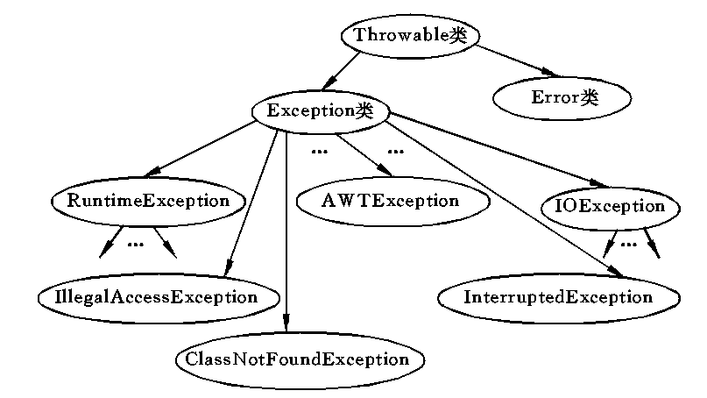
图 8.1 Exception类的继承结构

Slide 7
Throwable类是类库java.lang包中的一个类，它派生了两个子类：Exception和Error。其中Error类由系统保留，而Exception类则供应用程序使用。
同其他的类一样，Exception类有自己的方法和属性。它的构造函数有两个：
public Exception( );
public Exception( String s );
第二个构造函数可以接受字符串参数传入的信息，该信息通常是对该例外所对应的错误的描述。

Slide 8
Exception类从父类Throwable那里还继承了若干方法，其中常用的有：
(1) public String toString ( )
toString ( )方法返回描述当前Exception类信息的字符串。
(2) public void printStackTrace ( )
printStackTrace ( )方法没有返回值，它的功能是完成一个打印操作，在当前的标准输出(一般就是屏幕)上打印输出当前例外对象的堆栈使用轨迹，也即程序先后调用执行了哪些对象或类的哪些方法，使得运行过程中产生了这个例外对象。

Slide 9
2. 系统定义的运行异常
Exception类有若干子类，每一个子类代表了一种特定的运行时错误。这些子类有些是系统事先定义好并包含在Java类库中的，称为系统定义的运行异常。
系统定义的运行异常通常对应着系统运行错误。由于这种错误可能导致操作系统错误甚至是整个系统的瘫痪，所以需要定义异常类来特别处理。表8.1中列出了若干常见的系统定义异常。
由于定义了相应的异常，Java程序即使产生一些致命的错误，如引用空对象等，系统也会自动产生一个对应的异常对象来处理和控制这个错误，避免其蔓延或产生更大的问题。

Slide 10
表 8.1 系统定义的运行异常
系统定义的运行异常 | 异常对应的系统运行错误
ClassNotFoundException | 未找到欲装载使用的类
ArrayIndexOutOfBoundsException | 数组越界使用
FileNotFoundException | 未找到指定的文件或目录
IOException | 输入、输出错误
NullPointerException | 引用空的尚无内存空间的对象
ArithmeticException | 算术错误，如除数为0
InterruptedException | 线程在睡眠、等待或因其他原因暂停时被其他线程打断
UnknownHostException | 无法确定主机的IP地址
SecurityException | 安全性错误，如Applet欲读写文件
MalformedURLException | URL格式错误

Slide 11
3. 用户自定义的异常
系统定义的异常主要用来处理系统可以预见的较常见的运行错误，对于某个应用所特有的运行错误，则需要编程人员根据程序的特殊逻辑在用户程序里自己创建用户自定义的异常类和异常对象。这种用户自定义异常主要用来处理用户程序中特定的逻辑运行错误。
例如在第6章的例6-13中，曾经定义了如下的“出队”方法：

Slide 12
int dequeue( )
//减队操作，若队列不空，则从队列头部取出一个数据
{
int data;
if(!isEmpty( ))
{
data = m-FirstNode.getData( );
m-FirstNode = m-FirstNode.getNext( );
return data;
}
else
return -1;
}

Slide 13
在这个方法里，如果队列已经为空，则“出队”方法将给出一个数据“-1”表示“出队”的操作失败。这样处理有一个很大的不便，就是队列中不能保存“-1”这个数据，同时还要求其他调用dequeue( )的方法能够了解这个出错的约定，显然对于程序的调试和运行都很不方便。为了解决这个问题，可以定义一个用户程序异常EmptyQueueException，专门处理上述“从空队列中出队”的逻辑错误：
class EmptyQueueException extends Exception
//用户自定义的系统类的子类
{
Queue sourceQueue;

Slide 14
public EmptyQueueException(Queue q)
{
super(″队列已空。″);
sourceQueue = q;
}
public String toString( )
//重载父类的方法，给出详细的错误信息
{
return(″队列″+sourceQueue.toString( )+″已经 为空，执行出队操作引发异常″;
}
}

Slide 15
用户自定义异常用来处理程序中可能产生的逻辑错误，使得这种错误能够被系统及时识别并处理，而不致扩散产生更大的影响，从而使用户程序更为强健，有更好的容错性能，并使整个系统更加安全稳定。
创建用户自定义异常时，一般需要完成如下的工作：
(1) 声明一个新的异常类，使之以Exception类或其他某个已经存在的系统异常类或用户异常类为父类。

Slide 16
(2) 为新的异常类定义属性和方法，或重载父类的属性和方法，使这些属性和方法能够体现该类所对应的错误的信息。
只有定义了异常类，系统才能够识别特定的运行错误，才能够及时地控制和处理运行错误，所以定义足够多的异常类是构建一个稳定完善的应用系统的重要基础之一。

Slide 17
8.1.2 抛出异常
Java程序在运行时如果引发了一个可识别的错误，就会产生一个与该错误相对应的异常类的对象，这个过程被称为异常的抛出。根据异常类的不同，抛出异常的方法也不同。
1. 系统自动抛出的异常
所有的系统定义的运行异常都可以由系统自动抛出。下面的例8-1将测试以零为除数时出现的算术异常。通过这个例子可以了解如何使用系统定义的运行异常。

Slide 18
例 8-1 TestSystemException.java
public class TestSystemException
{
public static void main(String args［］)
{
int a=0,b=5;
System.out.println(b/a);
//以零为除数，引发系统定义的算术异常
}
}

Slide 19
上述程序是一个简单的Java Application，由于错误地以0为除数，运行过程中将引发ArithmeticException；这个异常是系统预先定义好的类，对应系统可识别的错误，所以Java虚拟机遇到这样的错误就会自动中止程序的执行流程，并新建一个ArithmeticException类的对象，即抛出了一个算术运算异常。图8.2是例8-1的运行结果。

Slide 20
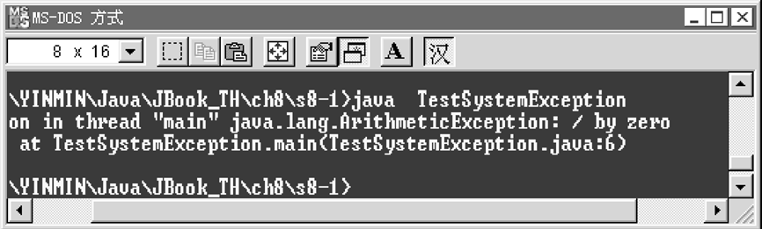
图 8.2 例8-1的运行结果

Slide 21
2. 语句抛出的异常
用户程序自定义的异常不可能依靠系统自动抛出，而必须借助于throw语句来定义何种情况算是产生了此种异常对应的错误，并应该抛出这个异常类的新对象。用throw语句抛出例外对象的语法格式为：
修饰符 返回类型 方法名 ( 参数列表 ) throws 异常类名列表
{
……
throw 异常类名；
……
}

Slide 22
使用throw语句抛出例外时应注意如下两个问题：
(1) 一般这种抛出异常的语句应该被定义为在满足一定条件时执行，例如把throw语句放在if语句的if分支中，只有当if条件得到满足，即用户定义的逻辑错误发生时才执行。
(2) 含有throw语句的方法，应该在方法头定义中增加如下部分：
throws 异常类名列表

Slide 23
这样做主要是为了通知所有欲调用此方法的方法。由于该方法包含throw语句，所以要准备接受和处理它在运行过程中可能会抛出的异常。如果方法中的throw语句不止一个，方法头的异常类名列表也不止一个，应该包含所有可能产生的异常。
例如，Queue类的dequeue( )方法就可能抛出EmptyQueueException异常对象。

Slide 24
int dequeue( ) throws EmptyQueueException
{ //减队操作，若队列不空，则从队列头部取出一个数据
int data;
if(isEmpty( ))
throw (new EmptyQueueException(this));
else
{
data = m-FirstNode.getData( );
m-FirstNode = m-FirstNode.getNext( );
return data;
}
}

Slide 25
从上面的程序片断可以看出，由于系统不能识别和创建用户自定义的异常，所以需要编程者在程序中的合适位置创建自定义异常的对象，并利用throw语句将这个新异常对象抛出。

Slide 26
8.1.3 异常的处理
异常的处理主要包括捕捉异常、程序流程的跳转和异常处理语句块的定义。
1. 捕捉异常
当一个异常被抛出时，应该有专门的语句来接收这个被抛出的异常对象，这个过程被称为捕捉异常。当一个异常类的对象被捕捉或接收后，用户程序就会发生流程的跳转，系统中止当前的流程而跳转至专门的异常处理语句块，或直接跳出当前程序和Java虚拟机回到操作系统。

Slide 27
在Java程序里，异常对象是依靠以catch语句为标志的异常处理语句块来捕捉和处理的。异常处理语句块又称为catch语句块，其格式如下：
catch ( 异常类名 异常形式参数名)
{
异常处理语句组；
}
Java语言还规定，每个catch语句块都应该与一个try语句块相对应，这个try语句块用来启动Java的异常处理机制，可能抛出异常的语句，包括throw语句、调用可能抛出异常方法的方法调用语句，都应该包含在这个try语句块中。参看下面的例8-2：

Slide 28
例 8-2 TestQueueException.java
1： public class TestQueueException
2： {
3： public static void main(String args［］)
4： {
5： Queue queue = new Queue( );
6：
7： for(int i=1;i<8;i++)
8： {
9： queue.enqueue(i);
10： System.out.println(queue.visitAllNode( ));
11： }
12： System.out.println(″＼n″);//加入两行回车

Slide 29
13： try{
14： while(!queue.isEmpty( ))
15： {
16： System.out.print(queue.dequeue( )+″出 队；″);
17： System.out.println(″队列中还有： ″+queue.visitAllNode( ));
18： }
19： }
20： catch(EmptyQueueException e)
21： {
22： System.out.println(e.toString( ));
23： }
24： }
25：}

Slide 30
例8-2的程序略去了类Node，LinkList和Queue的定义。第13到第19句定义的try块后面紧跟着第20到第23句的catch块，try块中调用了可能抛出EmptyQueueException对象的dequeue( )方法，catch块则专门用来捕捉这类异常。可见，catch语句块应该紧跟在try语句块的后面。当try语句块中的某条语句在执行时产生了一个异常时，此时被启动的异常处理机制会自动捕捉到它，然后流程自动跳过产生例外的语句后面的所有尚未执行语句，而转至try块后面的catch语句块，执行catch块中的语句。

Slide 31
2. 多异常的处理
catch块紧跟在try块的后面，用来接收try块可能产生的异常，一个catch语句块通常会用同种方式来处理它所接收到的所有异常，但是实际上一个try块可能产生多种不同的异常，如果希望能采取不同的方法来处理这些例外，就需要使用多异常处理机制。

Slide 32
多异常处理是通过在一个try块后面定义若干个catch块来实现的，每个catch块用来接收和处理一种特定的异常对象。要想用不同的catch块来分别处理不同的异常对象，首先要求catch块能够区别这些不同的异常对象，并能判断一个异常对象是否应为本块接收和处理。这种判断功能是通过catch块的参数来实现的。

Slide 33
这种情况下，一个try块后面可能会跟着若干个catch块，每个catch块都有一个异常类名作为参数。当try块抛出一个异常时，程序的流程首先转向第一个catch块，并审查当前异常对象可否为这个catch块所接收。一个异常对象能否被一个catch语句块所接收，主要看该异常对象与catch块的异常参数的匹配情况。当它们满足下面三个条件的任何一个时，异常对象将被接收。
(1) 异常对象与参数属于相同的例外类。
(2) 异常对象属于参数例外类的子类。
(3) 异常对象实现了参数所定义的接口。

Slide 34
如果try块产生的异常对象被第一个catch块所接收，则程序的流程将直接跳转到这个catch语句块中，语句块执行完毕后就退出当前方法，try块中尚未执行的语句和其他的catch块将被忽略；如果try块产生的异常对象与第一个catch块不匹配，系统将自动转到第二个catch块进行匹配，如果第二个仍不匹配，就转向第三个……直到找到一个可以接收该异常对象的catch块，即完成流程的跳转。

Slide 35
如果所有的catch块都不能与当前的异常对象匹配，则说明当前方法不能处理这个异常对象，程序流程将返回到调用该方法的上层方法。如果这个上层方法中定义了与所产生的异常对象相匹配的catch块，流程就跳转到这个catch块中；否则继续回溯更上层的方法。如果所有的方法中都找不到合适的catch块，则由Java运行系统来处理这个异常对象。此时通常会中止程序的执行，退出虚拟机返回操作系统，并在标准输出上打印相关的异常信息。
在另一种完全相反的情况下，假设try块中所有语句的执行都没有引发异常，则所有的catch块都会被忽略而不予执行。

Slide 36
在设计catch块处理不同的异常时，一般应注意如下问题：
(1) catch块中的语句应根据异常的不同而执行不同的操作，比较通用的操作是打印异常和错误的相关信息，包括异常名称、产生异常的方法名等。
(2) 由于异常对象与catch块的匹配是按照catch块的先后排列顺序进行的，所以在处理多异常时应注意认真设计各catch块的排列顺序。一般地，处理较具体和较常见的异常的catch块应放在前面，而可以与多种异常相匹配的catch块应放在较后的位置。

Slide 37
8.2 Java多线程机制
以往我们所开发的程序，大多是单线程的，即一个程序只有一条从头至尾的执行路线。然而现实世界中的很多过程都具有多种途径同时运作：例如生物的进化，就是多方面多种因素共同作用的结果；再如服务器可能需要同时处理多个客户机的请求，等等。
多线程是指同时存在几个执行体，按几条不同的执行路线共同工作的情况。Java语言的一个重要功能特点就是内置对多线程的支持，它使得编程人员可以很方便地开发出具有多线程功能，能同时处理多个任务的功能强大的应用程序。

Slide 38
8.2.1 Java中的线程
1. 程序、进程与线程
程序是一段静态的代码，它是应用软件执行的蓝本。
进程是程序的一次动态执行过程，它对应了从代码加载、执行到执行完毕的一个完整过程，这个过程也是进程本身从产生、发展到消亡的过程。作为执行蓝本的同一段程序，可以被多次加载到系统的不同内存区域分别执行，形成不同的进程。

Slide 39
线程是比进程更小的执行单位。一个进程在其执行过程中，可以产生多个线程，形成多条执行线索。每条线索，即每个线程也有它自身的产生、存在和消亡的过程，也是一个动态的概念。我们知道，每个进程都有一段专用的内存区域，并以PCB作为它存在的标志，与此不同的是，线程间可以共享相同的内存单元(包括代码与数据)，并利用这些共享单元来实现数据交换、实时通信与必要的同步操作。
多线程的程序能更好地表述和解决现实世界的具体问题，是计算机应用开发和程序设计的一个必然发展趋势。

Slide 40
2. 线程的状态与生命周期
每个Java程序都有一个缺省的主线程，对于Application，主线程是main( )方法执行的线索；对于Applet，主线程指挥浏览器加载并执行Java小程序。要想实现多线程，必须在主线程中创建新的线程对象。Java语言使用Thread类及其子类的对象来表示线程，新建的线程在它的一个完整的生命周期中通常要经历如下的五种状态：

Slide 41
(1) 新建
当一个Thread类或其子类的对象被声明并创建时，新生的线程对象处于新建状态。此时它已经有了相应的内存空间和其他资源，并已被初始化。
(2) 就绪
处于新建状态的线程被启动后，将进入线程队列排队等待CPU时间片，此时它已经具备了运行的条件。一旦轮到它来享用CPU资源时，就可以脱离创建它的主线程独立开始自己的生命周期了。另外原来处于阻塞状态的线程被解除阻塞后也将进入就绪状态。

Slide 42
(3) 运行
当就绪状态的线程被调度并获得处理器资源时，便进入运行状态。每一个Thread类及其子类的对象都有一个重要的run( )方法，当线程对象被调度执行时，它将自动调用本对象的run( )方法，从第一句开始顺次执行。run( )方法定义了这一类线程的操作和功能。

Slide 43
(4) 阻塞
一个正在执行的线程在某些特殊情况下，如被人为挂起或需要执行费时的输入输出操作时，将让出CPU并暂时中止自己的执行，进入阻塞状态。阻塞时它不能进入排队队列。只有当引起阻塞的原因被消除时，线程才可以转入就绪状态，重新进到线程队列中排队等待CPU资源，以便从原来终止处开始继续运行。

Slide 44
(5) 死亡
处于死亡状态的线程不具有继续运行的能力。线程死亡的原因有两个：一个是正常运行的线程完成了它的全部工作，即执行完了run( )方法的最后一个语句并退出；另一个是线程被提前强制性地终止，如通过执行stop( )方法或destroy( )终止线程。
由于线程与进程一样是一个动态的概念，所以它也像进程一样有一个从产生到消亡的生命周期，如图8.3所示。

Slide 45
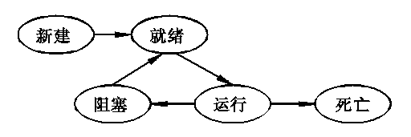
图 8.3 线程的生命周期

Slide 46
线程在各个状态之间的转化及线程生命周期的演进是由系统运行的状况、同时存在的其他线程和线程本身的算法所共同决定的。在创建和使用线程时应注意利用线程的方法宏观地控制这个过程。

Slide 47
3. 线程调度与优先级
处于就绪状态的线程首先进入就绪队列排队等候处理器资源。同一时刻在就绪队列中的线程可能有多个，它们各自任务的轻重缓急程度不同。例如用于屏幕显示的线程需要尽快地被执行，而用来收集内存碎片的垃圾回收线程则不那么紧急，可以等到处理器较空闲时再执行。为了体现上述差别，使工作安排得更加合理，多线程系统会给每个线程自动分配一个线程的优先级，任务较紧急重要的线程，其优先级就较高；相反则较低。

Slide 48
在线程排队时，优先级高的线程可以排在较前的位置，能优先享用到处理器资源；而优先级较低的线程则只能等到排在它前面的高优先级线程执行完毕之后才能获得处理器资源。对于优先级相同的线程，则遵循队列的“先进先出”的原则，即先进入就绪状态排队的线程被优先分配到处理器资源，随后才为后进入队列的线程服务。

Slide 49
当一个在就绪队列中排队的线程被分配到处理器资源而进入运行状态之后，这个线程就称为是被“调度”或被线程调度管理器选中了。线程调度管理器负责管理线程排队和处理器资源在线程间的分配，一般都配有一个精心设计的线程调度算法。在Java系统中，线程调度依据优先级基础上的“先到先服务”原则。

Slide 50
8.2.2 Java的线程类与Runnable接口
Java中编程实现多线程应用有两种途径：一种是创建用户自己的线程子类，一种是在用户自己的类中实现Runnable接口。无论哪种方法，都需要使用到Java基础类库中的Thread类及其方法。

Slide 51
1. Runnable接口
Runnable接口只有一个方法run( )，所有实现Runnable接口的用户类都必须具体实现这个run( )方法，为它书写方法体并定义具体操作。Runnable接口中的这个run( )方法是一个较特殊的方法，它可以被运行系统自动识别和执行。具体地说，当线程被调度并转入运行状态时，它所执行的就是run( )方法中规定的操作。所以，一个实现了Runnable接口的类实际上定义了一个主线程之外的新线程的操作，而定义新线程的操作和执行流程，是实现多线程应用的最主要和最基本的工作之一。

Slide 52
2. Thread类
Thread类综合了Java程序中一个线程需要拥有的属性和方法，主要有：
(1) 构造函数
Thread类的构造函数有多个，所对应的操作有如下三种。
① public Thread ( )：创建一个系统线程类的对象。
② public Thread ( Runnable target )： 在上一个构造函数完成的操作——创建线程对象的基础之上，利用参数对象——实现了Runnable接口的target对象中所定义的run( )方法，来初始化或覆盖新创建的线程对象的run( )方法。

Slide 53
③ public Thread ( String ThreadName )： 在第一个构造函数工作的基础上，为所创建的线程对象指定一个字符串名称供以后使用。
④ public Thread (Runnable target, String ThreadName)： 实现②，③两构造函数的功能。
利用构造函数创建新线程对象之后，这个对象中的有关数据被初始化，从而进入线程的生命周期的第一个状态——新建状态。

Slide 54
(2) 线程优先级
Thread类有三个有关线程优先级的静态常量：MIN-PRIORITY，MAX-PRIORITY，NORM-PRIORITY。其中MIN-PRIORITY代表最小优先级，通常为1；MAX-PRIORITY代表最高优先级，通常为10；NORM-PRIORITY代表普通优先级，缺省数值为5。

Slide 55
对应一个新建线程，系统会遵循如下的原则为其指定优先级：
① 新建线程将继承创建它的父线程的优先级。父线程是指执行创建新线程对象语句的线程，它可能是程序的主线程，也可能是某一个用户自定义的线程。
② 一般情况下，主线程具有普通优先级。
另外，用户可以通过调用Thread类的方法setPriority( )来修改系统自动设定的线程优先级，使之符合程序的特定需要。

Slide 56
(3) 其他主要方法
① 启动线程的start( )方法： start( )方法将启动线程对象，使之从新建状态转入就绪状态并进入就绪队列排队。
② 定义线程操作的run( )方法： Thread类的run( )方法与Runnable接口中的run( )方法的功能和作用相同，都用来定义线程对象被调度之后所执行的操作，也都是系统自动调用而用户程序不得引用的方法。系统的Thread类中，run( )方法没有具体内容，所以用户程序需要创建自己的Thread类的子类，并定义新的run( )方法来覆盖原来的run( )方法。

Slide 57
③ 使线程暂时休眠的sleep( )方法： 线程的调度执行是按照其优先级的高低顺序进行的，当高级线程未完成，即未死亡时，低级线程没有机会获得处理器。有时，优先级高的线程需要优先级低的线程做一些工作来配合它，或者优先级高的线程需要完成一些费时的操作，此时优先级高的线程应该让出处理器，使优先级低的线程有机会执行。为达到这个目的，优先级高的线程可以在它的run( )方法中调用sleep( )方法来使自己放弃处理器资源，休眠一段时间。休眠时间的长短由sleep( )方法的参数决定。

Slide 58
sleep( int millsecond ) ;
// millsecond是以毫秒为单位的休眠时间
sleep( int millsecond, int nanosecond) ;
// nanosecond是以纳秒为单位的休眠时间
④ 判断线程是否未消亡的isAlive( )方法： 在调用stop( )方法终止一个线程之前，最好先用isAlive( )方法检查一下该线程是否仍然存活，杀死不存在的线程可能会造成系统错误。

Slide 59
8.2.3 如何在程序中实现多线程
如前所述，在程序中实现多线程有两个途径：创建Thread类的子类或实现Runnable接口。无论采用哪种途径，程序员可以控制的关键性操作有两个：
(1) 定义用户线程的操作，即定义用户线程的run( )方法；
(2) 在适当时候建立用户线程实例。
下面分别探讨两条不同途径是如何分别完成这两个关键性操作的。

Slide 60
1. 创建Thread类的子类
在这个途径中，用户程序需要创建自己的Thread类的子类，并在子类中重新定义自己的run( )方法，这个run( )方法中包含了用户线程的操作。这样在用户程序需要建立自己的线程时，它只需要创建一个已定义好的Thread子类的实例就可以了。
例 8-3 TestThread.java

Slide 61
1： import java.io.*;
2：
3： public class TestThread//Java Application主类
4： {
5： public static void main(String args［］)
6： {
7： if(args.length<1)
8： {
//要求用户输入一个命令行参数，否则程序不能进行下去
9： System.out.println(″请输入一个命令行参数″);
10： System.exit(0);
11： } //创建用户Thread子类的对象实例，使其处于NewBorn状态

Slide 62
12： primeThread getPrimes = new primeThread(Integer.parseInt(args［0］));
13： getPrimes.start( ); //启动用户线程，使其处于 Runnable的状态
14： while( getPrimes.isAlive( ) && getPrimes.ReadyToGoOn( ))
15： {
16： System.out.println(″Counting the prime number...＼n″); //说明主线程在运行
17： try
18： {
19： Thread.sleep(500);//使主线程挂起指定毫秒数，以便用户线程取得
20： } //控制权，sleep是static的类方法

Slide 63
21： catch(InterruptedException e)//sleep方法可能引起的异常，必须加以处理
22： {
23： return;
24： }
25： } //while循环结束
26： System.out.println(″按任意键继续……″);
//保留屏幕，以便观察
27： try{
28： System.in.read( );
29： }
30： catch(IOException e) {}
31： } //main方法结束
32： } //主类结束

Slide 64
33： class primeThread extends Thread
34： {//创建用户自己的Thread子类，在其run( )中实现程序 子线程操作
35： boolean m-bContinue = true;//标志本线程是否继续
36： int m-nCircleNum; //循环的上限
37：
38： primeThread(int Num) //构造函数
39： {
40： m-nCircleNum = Num;
41： }
42： boolean ReadyToGoOn( ) //判断本线程是否继续 执行
43： {return(m-bContinue); }

Slide 65
44： public void run( )
45： {//继承并重载父类Thread的run( )方法，在该线程 被启动时自动执行
46： int number = 3;
47： boolean flag = true;
48：
49： while(true) //无限循环
50： {
51： for(int i=2;i<number;i++)
//检查number是否为素数
52： if( number%i ==0)
53： flag = false;
54： if(flag) //打印该数是否为素数的信息

Slide 66
55： System.out.println(number+″是素数″);
56： else
57： System.out.println(number+″不是素数″);
58： number++;
//修改number的数值，为下一轮素数检查做准备
59： if ( number > m-nCircleNum )
//到达要求检查数值的上限
60： {
61： m-bContinue = false;//则准备结束此线程
62： return; //结束run( )方法，结束线程
63： }
64： flag = true; //恢复flag，准备检查下一个 number
65： try

Slide 67
66： {//一轮检查之后，暂时休眠一段时间
67： sleep(500);
68： }
69： catch(InterruptedException e)
70： {
71： return;
72： }
73： } //while循环结束
74： } //run( )方法结束
75： } //primeThread类定义结束

Slide 68
这个程序是一个Java Application，其中定义了两个类，一个是程序的主类TestThread，另一个是用户自定义的Thread类的子类primeThread。程序的主线程，即TestThread主类的main( )方法首先根据用户输入的命令行参数创建一个primeThread类的对象，并调用start( )方法启动这个子线程对象，使之进入就绪状态。主线程首先输出一行信息表示自己在活动，然后调用sleep( )方法使自己休眠一段时间以便子线程获取处理器(因为主线程创建的子线程与之优先级相同。

Slide 69
如果主线程不让出处理器，则子线程只能等待主线程完全执行完毕才能获得处理器)，进入运行状态的子线程将检查一个数值是否是素数并显示出来，然后也休眠一段时间以便父线程获得处理器。获得处理器的父线程将显示一行信息表示自己在活动，然后再休眠……每次子线程启动都检查一个新的增大一个的数值是否为素数并打印，直至该数大于其预定的上限。此时子线程从run( )方法返回并结束其运行，然后主线程也结束。程序的运行结果如图8.4所示。

Slide 70
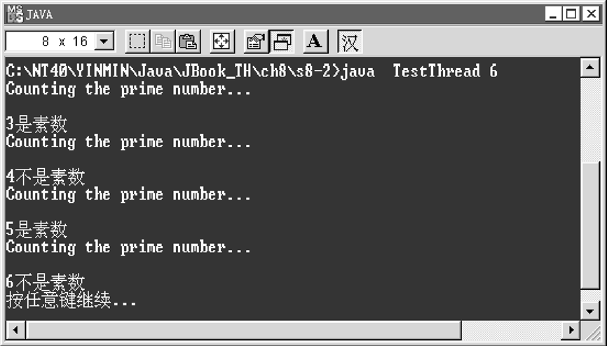
图 8.4 例8-3的运行结果

Slide 71
创建用户自定义的Thread子类的途径虽然简便易用，但是要求必须有一个以Thread为父类的用户子类。假设用户子类需要有另一个父类，例如Applet父类，则根据Java单重继承的原则，上述途径就不可行了。这时可以考虑下面的第二种方法。

Slide 72
2. 实现Runnable接口
在这个途径中，已经有了一个父类的用户类可以通过实现Runnable接口的方法来定义用户线程的操作。我们知道，Runnable接口只有一个方法run( )，实现这个接口，就必须要定义run( )方法的具体内容，用户新建线程的操作也由这个方法来决定。定义好run( )方法之后，当用户程序需要建立新线程时，只要以这个实现了run ( )方法的类为参数创建系统类Thread的对象，就可以把用户实现的run( )方法继承过来。
例 8-4 用实现Runnable接口的方法实现多线程：UseRunnable.java

Slide 73
1： import java.applet.Applet;
2： import java.awt.*;
3： public class TestRunnable extends Applet implements Runnable //Java Applet主类
4：{
5： Label prompt1 = new Label(″第一个子线程″);
//标签1
6： Label prompt2 = new Label(″第二个子线程″);
//标签2
7： TextField threadFirst = new TextField(14);
//文本框1
8： TextField threadSecond = new TextField(14);
//文本框2
9： Thread thread1,thread2; //两个Thread的线程对象

Slide 74
10： int count1=0,count2=0; //两个计数器
11：
12： public void init( )
13： {
14： add(prompt1);
15： add(threadFirst);
16： add(prompt2);
17： add(threadSecond);
18： }
19： public void start( )
20： { //创建线程对象，具有当前类的run( )方法， 并用字符串指定线程对象的名字
21： thread1 = new Thread(this,″FirstThread″);

Slide 75
22： thread2 = new Thread(this,″SecondThread″);
23： thread1.start( );//启动线程对象，进入就绪状 态
24： thread2.start( );
25： }
26： public void run( ) //实现Runnable接口的run( )方 法，在该线程启动时自动执行
27： {
28： String currentRunning;
29： while(true) //无限循环
30： {
31： try
32： { //使当前活动线程休眠0到3秒

Slide 76
33： Thread.sleep((int)(Math.random( ) * 30000));
34： }
35： catch(InterruptedException e){}
36： currentRunning = Thread.currentThread( ).getName( );
37： if(currentRunning.equals(″FirstThread″))
38： { count1++;
39： threadFirst.setText(″线程1第″+count1+″次被调度″);
40： }
41： else if(currentRunning.equals(″SecondThread″))
42： {

Slide 77
43： count2++;
44： threadSecond.setText(″线程2第″+count2+″次被调度″);
45： }
46： } //while循环结束
47： } //run( )方法结束
48： }
图8.5是例8-4的运行结果。

Slide 78
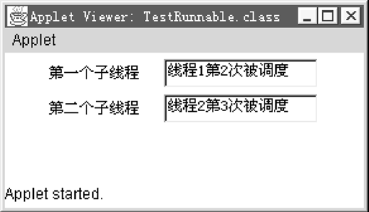
图 8.5 例8-4的运行结果

Slide 79
例8-4的程序是一个Java Applet，所以程序的主类TestRunnable必须是Applet类的子类；同时它还实现了Runnable接口并具体实现了run( )方法。在TestRunnable中创建了两个子线程，都是Thread类的对象。这两个对象的构造函数指明它们将继承当前类中的run( )方法，即它们被调度时将执行这个run( )方法。这个run( )方法将首先休眠一段随机的时间，然后统计当前活动(即获得了处理器的)线程被调度次数并显示在相应的文本框中。

Slide 80
8.3 Swing GUI组件
在最新的Java2中， javax.swing包被列入Java的基础类库(JFC)，其中定义的Swing GUI组件相对于java.awt包的各种GUI组件增加了许多功能，本节将讨论其中变化较大的几个。
8.3.1 JApplet
javax.swing.JApplet是java.applet.Applet的子类，所有的Swing GUI组件都应该包含在JApplet小程序中。例8-5是一个实现了JApplet小程序的简单例子，其使用与Applet小程序相似。

Slide 81
例 8-5 TestJApplet.java
1： import javax.swing.*;
2： import java.awt.*;
3：
4： public class MyFirstJApplet extends JApplet
5： {
6： public void paint(Graphics g)
7： {
8： g.drawString(″我是一个JApplet小程序″,10,20);
9： }
10：}

Slide 82
与JApplet小程序配合使用的HTML文件和与Applet小程序配合使用的HTML文件没有什么差别。图8.6是例8-5的运行结果。

Slide 83
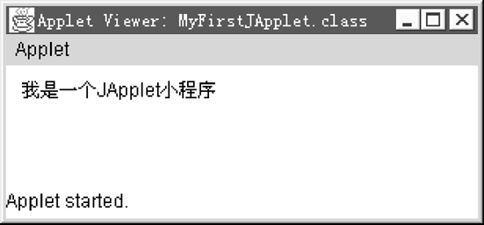
图 8.6 例8-5的运行结果

Slide 84
JApplet与Applet的差别在于Applet的缺省布局策略是FlowLayout，而JApplet 的缺省布局策略是BorderLayout。另外向JApplet中加入Swing组件时不能直接用add( )方法，而必须先使用JApplet 的方法getContentPane( )获得一个Container对象，再调用这个Container对象的add( )方法将JComponent 及其子类对象加入到JApplet中。JComponent类是所有Swing GUI组件的父类，这些Swing GUI组件可以被加入到JApplet小程序中或是Frame容器中。

Slide 85
基本上，对应每个java.awt组件，都存在一个javax.swing的“J组件”。例如，对应Button，存在JButton；对应Label，存在JLabel。有些“J组件”与对应的AWT组件的功能和作用类似，有的则有很大改进。

Slide 86
8.3.2 JButton
相对于Button类，JButton类新增了很多非常实用的功能。例如，在Swing按钮上显示图标，在不同状态使用不同的Swing按钮图标，为Swing按钮加入提示信息等。
1. 创建图标按钮
JButton对象除了可以像Button对象一样拥有文件标签之外，还可以拥有一个图标。这个图标可以是用户自己绘制的图形，也可以是已经存在的.gif图像。

Slide 87
例 8-6 TestIconButton.java
1： import java.awt.*;
2： import java.awt.event.*;
3： import javax.swing.*;
4：
5： public class TestIconButton extends JApplet implements ActionListener
6： {
7： JButton jbtn;
8： public void init( )
9： {
10： Container c = getContentPane( );
11： Icon icon = new ImageIcon(″bIcon.gif″);

Slide 88
12： jbtn = new JButton(″J按钮″,icon);
13： c.add(jbtn,BorderLayout.NORTH);
14： jbtn.addActionListener(this);
15： }
16： public void actionPerformed(ActionEvent e)
17： {
18： showStatus(″响应单击J按钮″);
19： }
20： }
图8.7是例8-6的运行结果。

Slide 89
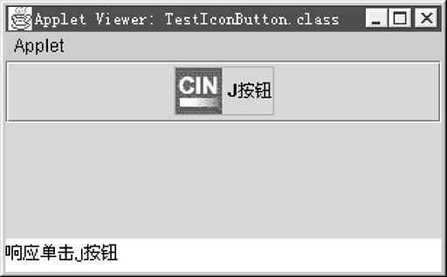
图 8.7 例8-6的运行结果

Slide 90
例8-6中第10句调用getContentPane( )方法获得一个Container对象用于向JApplet中加入Swing组件。第11句创建了一个图标Icon。第12句将这个图标加入到JButton对象jbtn中，这个Swing按钮同时拥有一个字符标签“J按钮”。第13句将这个JButton对象加入到JApplet中。从例8-6中可以看出，JButton的事件响应与Button完全相同。

Slide 91
2. 改变按钮图标
JButton按钮不但可以拥有一个图标，而且可以拥有一个以上的图标，并根据Swing按钮所处状态的不同而自动变换不同的Swing按钮图标。
例 8-7 TestChangedIcon.java
1： import java.awt.*;
2： import java.awt.event.*;
3： import javax.swing.*;
4：
5： public class TestChangedIcon extends JApplet implements ActionListener
6： {
7： JButton jbtn;

Slide 92
8： public void init( )
9： {
10： Container c = getContentPane( );
11： Icon normalIcon = new ImageIcon(″normal.gif″);
12： Icon pressedIcon = new ImageIcon(″pressed.gif″);
13： Icon rolloverIcon = new ImageIcon(″rollover.gif″);
14： jbtn = new JButton(normalIcon);
15： jbtn.setPressedIcon(pressedIcon);
16： jbtn.setRolloverIcon(rolloverIcon);
17： jbtn.setRolloverEnabled(true);
18： c.add(jbtn,BorderLayout.NORTH);
19： jbtn.addActionListener(this);

Slide 93
20： }
21： public void actionPerformed(ActionEvent e)
22： {
23： showStatus(″响应单击J按钮″);
24： }
25： }
图8.8是例8-7的运行结果。

Slide 94
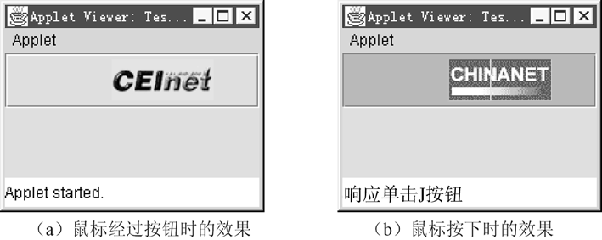
图 8.8 例8-7的运行结果

Slide 95
例8-7中第11到13句创建了三个图标。第14句创建一个只有图标、没有文字标签的Swing按钮，这个图标是Swing按钮平常显示的效果。第15句将Swing按钮被按下时显示的图标设置为第二个图标。第16句将鼠标经过Swing按钮时Swing按钮显示的图标设置为第三个图标，Swing按钮的这种功能可以帮助编程者将图形界面设计得更加灵活和方便。

Slide 96
3. 为按钮加入提示
在实际使用的许多按钮中，具有这样一种功能：当鼠标在按钮上停留很短的几秒钟时，屏幕上将会出现一个简短的关于这个按钮的作用的提示信息。使用Swing按钮可以很方便地实现这个加入提示的功能。
例 8-8 TestTipButton.java
1： import java.awt.*;
2： import java.awt.event.*;
3： import javax.swing.*;
4：
5： public class TestTipButton extends JApplet implements ActionListener

Slide 97
6： {
7： JButton jbtn;
8： public void init( )
9： {
10： Container c = getContentPane( );
11： Icon icon = new ImageIcon(″bIcon.gif″);
12： jbtn = new JButton(icon);
13： jbtn.setToolTipText(″我是Swing按钮！″);
14： c.add(jbtn,BorderLayout.NORTH);
15： jbtn.addActionListener(this);
16： }
17： public void actionPerformed(ActionEvent e)
18： {

Slide 98
19： showStatus(″响应单击J按钮″);
20： }
21： }
图8.9是例8-8的运行结果。
例8-8中第13句调用JButton的setToolTipText( )方法，将这个Swing按钮的提示信息设置为一个字符串。当鼠标在这个Swing按钮上停留1～2秒钟后，这个提示信息会自动在鼠标的右下方出现；当鼠标移出该Swing按钮时，这个提示信息会自动消失。

Slide 99
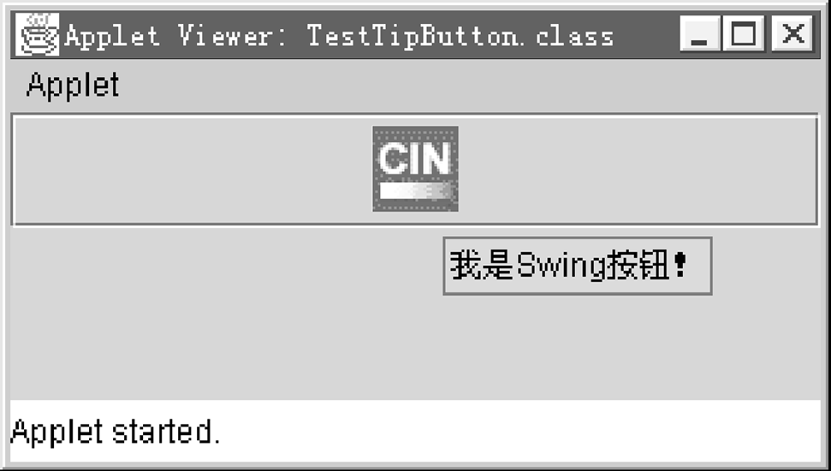
图 8.9 例8-8的运行结果

Slide 100
8.3.3 JSlider
JSlider与java.awt包中的Scrollbar相似，也是辅助用户输入连续变化的数值的GUI 组件，但是JSlider增加了为滚动条增加刻度和标注的功能。
例 8-9 TestJSlider.java
1： import java.awt.*;
2： import javax.swing.event.*;
3： import javax.swing.*;
4：
5： public class TestJSlider extends JApplet implements ChangeListener
6： {
7： JSlider jslh,jslv;

Slide 101
8： JLabel jl;
9： double hValue=0.0,vValue=0.0;
10： public void init( )
11： {
12： Container c = getContentPane( );
13： jslh = new JSlider(JSlider.HORIZONTAL,0,255,0);
14： jslv = new JSlider(JSlider.VERTICAL,200,1000,800);
15： jslh.setMajorTickSpacing(30);
16： jslh.setPaintLabels(true);
17： jslv.setMajorTickSpacing(200);
18： jslv.setPaintLabels(true);
19： c.add(jslh,BorderLayout.SOUTH);

Slide 102
20： c.add(jslv,BorderLayout.WEST);
21： jl = new JLabel(″横向滚动条指向： 0.0；纵 向滚动条指向： 800.0″);
22： c.add(jl,BorderLayout.CENTER);
23： jslh.addChangeListener(this);
24： jslv.addChangeListener(this);
25： }
26： public void stateChanged(ChangeEvent e)
27： {
28： if(e.getSource( )==jslh)
29： hValue = ((JSlider)e.getSource( )).getValue( );
30： else if(e.getSource( )==jslv)

Slide 103
31： vValue = ((JSlider)e.getSource( )).getValue( );
32： jl.setText(″横向滚动条指向： ″+hValue+″；纵向滚动条指向：″+vValue);
33： }
34： }
例8-9中使用到了Swing的事件处理机制，引入了javax.swing.event包。第13，14句创建的两个JSlider对象分别对应横向和纵向的滚动条。JSlider的构造函数如下：
JSlider(int orient, int min,int max, int initvalue);

Slide 104
其中第一个参数代表滚动条的方法，JSlider.HORIZONTAL代表横向滚动条，JSlider.VERTICAL代表纵向滚动条；第二个参数代表滚动条所能表达的最小值；第三个参数代表滚动条所能表达的最大值；第四个参数代表滑块所在的初始位置。第15，17句分别设置横纵两滚动条的刻度间隔。第16，18句分别设置横纵两滚动条的标尺显示。第19，20句把这两个滚动条加入到JApplet中。第21句创建的JLabel对象用来显示滚动条指示的数值。第23，24句把两个滚动条注册给ChangeListener监听者。

Slide 105
第26到33句实现了ChangeListener接口的抽象方法stateChanged( )，这个接口是javax.swing.event包定义的，其使用与AdjustmentListener基本相同。当用户用鼠标拖动滚动条的滑块时，系统自动调用stateChanged( )方法，将两个滚动条滑块的当前数值分别赋值给两个变量hValue和vValue，然后把它们显示出来。图8.10是例8-9的运行结果。

Slide 106
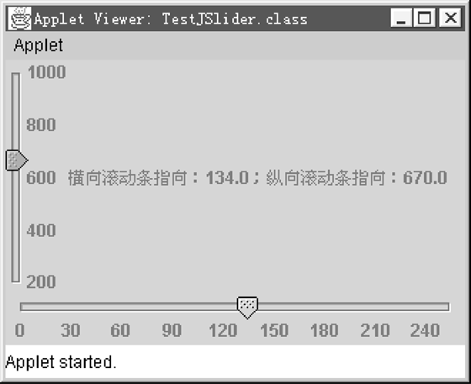
图 8.10 例8-9的运行结果

Slide 107
8.3.4 JPasswordField
JPasswordField类是JTextField类的子类。用户在JPasswordField对象中输入的字符会被其他的字符替代而遮住，JPasswordField组件主要用来输入口令。
例 8-10 TestJPasswordField.java
1： import java.awt.*;
2： import java.awt.event.*;
3： import javax.swing.*;
4：
5： public class TestJPasswordField extends JApplet implements ActionListener
6： {

Slide 108
7： JLabel jl1,jl2;
8： JPasswordField jp1,jp2;
9： JButton commit,cancel;
10：
11： public void init( )
12： {
13： Container c = getContentPane( );
14： jl1 = new JLabel(″请输入您的密码：″);
15： jl2 = new JLabel(″请再次输入密码：″);
16： jp1 = new JPasswordField(10);
17： jp2 = new JPasswordField(10);
18： commit = new JButton(″确认″);
19： cancel = new JButton(″清除″);

Slide 109
20： c.setLayout(new GridLayout(3,2));
21： c.add(jl1);
22： c.add(jp1);
23： c.add(jl2);
24： c.add(jp2);
25： c.add(commit);
26： c.add(cancel);
27： commit.addActionListener(this);
28： cancel.addActionListener(this);
29： }
30： public void actionPerformed(ActionEvent e)
31： {
32： if(e.getSource( )==commit)

Slide 110
33： if(String.valueOf(jp1.getPassword( )).equals(
34： String.valueOf(jp2.getPassword( ))))
35： showStatus(″密码输入成功！″);
36： else
37： showStatus(″两次输入的密码不同，请 重新输入！″);
38： if(e.getSource( )==cancel)
39： {
40： jp1.setText(″″);
41： jp2.setText(″″);
42： }
43： }
44： }

Slide 111
图8.11是例8-10的运行结果。
例8-10的功能是请用户输入两次密码，分别保存在两个JPasswordField组件中。当用户单击“确认”按钮时检查两次输入是否相同，并给出提示信息； 当用户单击“清除”按钮时则将两个JPasswordField组件中原先输入的密码清除。从图8.11可以看出，JPasswordField中显示的字符都被字符′*′屏蔽(这个屏幕字符可以调用JPasswordField的方法setEchoChar( )设置成另外的字符)。第33，34句从调用getPassword( )方法获取JPasswordField中的字符串，其返回值为字符数组，所以需要转换成String对象后再比较它们是否相同。

Slide 112
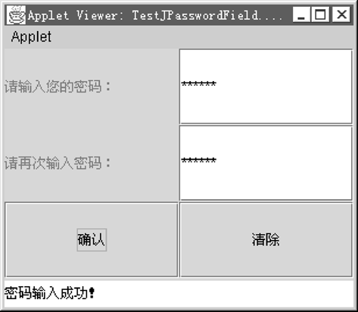
图 8.11 例8-10的运行结果

Slide 113
8.3.5 JTabbedPane
在前面曾经学习过CardLayout这种布局策略，使用CardLayout有一个不便之处，即用户不能了解被第一张卡片遮住的后面卡片的内容。使用JTabbedPane容器可以解决这个问题。
例 8-11 UseTabbedPane.java
1： import java.awt.*;
2： import java.awt.event.*;
3： import javax.swing.*;
4： import javax.swing.event.*;
5：
6： public class UseTabbedPane

Slide 114
7： {
8： public static void main(String args［］)
9： {
10： new MyTabbedPane( );
11： }
12： }
13： class MyTabbedPane extends Frame implements ChangeListener,ActionListener
14： {
15： JTabbedPane jtp;
16： JButton［］ jbtn;
17： int currentIndex=0;
18： MyTabbedPane( )
19： {

Slide 115
20： super(″使用卡片容器″);
21： jtp = new JTabbedPane( );
22： jbtn = new JButton［5］;
23： for(int i=0;i<5;i++)
24： {
25： jbtn［i］ = new JButton(″第″+i+″页卡 片″);
26： jbtn［i］.addActionListener(this);
27： jtp.addTab(″页签″+i,jbtn［i］);
28： }
29： jtp.addChangeListener(this);
30： add(jtp,BorderLayout.CENTER);
31： addWindowListener(new WindAdpt( ));

Slide 116
32： setSize(300,200);
33： show( );
34： }
35： public void stateChanged(ChangeEvent e)
36： {
37： if(e.getSource( )==jtp)
38： {
39： int i = ((JTabbedPane)e.getSource( )).getSelectedIndex( );
40： jbtn［currentIndex］.setVisible(false);
41： jbtn［i］.setVisible(true);
42： currentIndex = i;
43： }

Slide 117
44： }
45： public void actionPerformed(ActionEvent e)
46： {
47：
48： setTitle(″响应单击 ″+((JButton)e.getSource( )).getText( ));
49： }
50： }
51： class WindAdpt extends WindowAdapter
52： {
53： public void windowClosing(WindowEvent e)
54： {
55： (e.getWindow( )).dispose( );

Slide 118
56： System.exit(0);
57： }
58： }
图8.12是例8-11的运行结果。

Slide 119
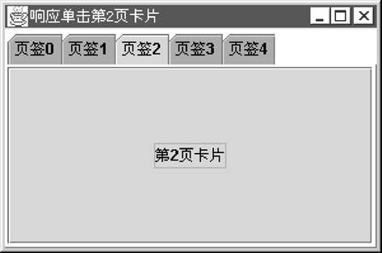
图 8.12 例8-11的运行结果

Slide 120
例8-11是一个图形界面的Java Application程序，它的窗口是一个用户定义的Frame的子类MyTabbedPane，其中包含一个JTabbedPane对象和一个数组中的若干个Swing按钮。第21句创建了这个JTabbedPane对象。第23到第28句的循环将创建Swing按钮数组中各个Swing按钮，并利用JTabbedPane的addTab( )方法将它们和对应的页签加入到JTabbedPane中。第29句将这个JTabbedPane容器注册给ChangeListener监听者，该监听者将监听用户单击页签产生的ChangeEvent事件。

Slide 121
第35到第44句实现的stateChanged( )方法首先在第39句获得用户单击的页签的序号，然后隐藏当前显示的页面，并使用户选择的页面可见。currentIndex变量用来保存当前显示的页面的序号。
例8-11的程序还实现了ActionListener接口，JTabbedPane中的几个Swing按钮都可以响应用户单击事件，并把相关的信息显示在Frame窗口的标题上。

Slide 122
8.4 流式输入输出与文件处理
与外部设备和其他计算机进行交流的输入输出操作，尤其是对磁盘的文件操作，是计算机程序重要而必备的功能，任何计算机语言都必须对输入输出提供支持。Java语言也不例外，它的输入输出类库中包含了丰富的系统工具——已定义好的用于不同情况的输入输出类。利用它们，Java程序可以很方便地实现多种输入输出操作和复杂的文件与目录管理。

Slide 123
8.4.1 Java输入输出类库
Java的输入输出功能必须借助于输入输出类库java.io包来实现，这个包中的类大部分是用来完成流式输入输出的流类。下面先介绍一下流的概念。
1. 流的概念
流是指在计算机的输入与输出之间运动的数据的序列：输入流代表从外设流入计算机的数据序列；输出流代表从计算机流向外设的数据序列。

Slide 124
流式输入输出是一种很常见的输入输出方式，它最大的特点是数据的获取和发送均沿数据序列顺序进行：每一个数据都必须等待排在它前面的数据读入或送出之后才能被读写，每次读写操作处理的都是序列中剩余的未读写数据中的第一个，而不能够随意选择输入输出的位置。磁带机是实现流式输入输出的较典型设备。

Slide 125
流序列中的数据既可以是未经加工的原始二进制数据，也可以是经一定编码处理后符合某种格式规定的特定数据，如字符流序列、数字流序列等。包含数据的性质和格式不同，序列运动方向(输入或输出)不同，流的属性和处理方法也就不同，在Java的输入输出类库中，有各种不同的流类来分别对应这些不同性质的输入输出流。

Slide 126
2. 输入输出流类
在Java的输入输出类库中，每一个类代表了一种特定的输入或输出流，而所有的输入输出流类都是Java的基本输入输出流类的派生子类。
(1) 基本输入输出流
Java中最基本的流类有两个：一个是基本输入流InputStream，另一个是基本输出流OutputStream。这是两个具有最基本的输入输出功能的抽象类，其他所有输入流类都是继承了InputStream的基本输入功能并根据自身属性对这些功能加以扩充的InputStream类的子类；同理其他所有输出流类也都是继承了OutputStream的基本输出功能并加以扩展的OutputStream的子类。

Slide 127
① InputStream类
InputStream中包含一套所有输入流都需要的方法，可以完成最基本的从输入流读入数据的功能。
当Java程序需要从外设中读入数据时，它应该创建一个适当类型的输入流类的对象来完成与该外设，如键盘、磁盘文件或网络套接字等的连接；然后再调用执行这个新创建的流类对象的特定方法，如read( )，来实现对相应外设的输入操作。这里需要说明的是，由于InputStream是不能被实例化的抽象类，所以在实际程序中创建的输入流一般都是InputStream的某个子类的对象，由它来实现与外设数据源的连接。同时这个对象作为InputStream子类的实例，自然可以使用它继承InputStream的如下方法：

Slide 128
从输入流读入数据的方法： read( )方法是InputStream从输入流读入数据的方法。共有三种不同的read( )方法，它们共同的特点是只能逐字节地读取输入数据，即通过InputStream的read( )方法只能把数据以二进制的原始方式读入，而不能分解、重组和理解这些数据，使之变换、恢复到原来的有意义的状态。
public int read ( );
此方法每次执行都从输入流的当前位置处读入一个字节(8位)的二进制数据，然后以此数据为低位字节，配上一个全零字节合成为一个16位的整型量后返回给调用此方法的语句。如果输入流的当前位置没有数据，则返回-1。

Slide 129
public int read ( byte b ［ ］ );
此方法从输入流的当前位置处连续读入多个字节保存在参数指定的字节数组b［］中，同时返回所读到的字节的数目。

Slide 130
定位输入位置指针的方法： 流式输入最基本的特点就是读操作的顺序性：每个流都有一个位置指针，它在流刚被创建时产生并指向流的第一个数据，以后的每次读操作都是在当前位置指针处执行；伴随着流操作的执行，位置指针自动后移，指向下一个未被读取的数据。位置指针决定了read( )方法将在输入流中读到哪个数据。
InputStream中用来控制位置指针的方法有：
public long skip ( long n )；使位置指针从当前位置向后跳过n个字节；
public void mark ( )；在当前位置指针处做一个标记；
public void reset ( )；将位置指针返回到标记的位置。

Slide 131
关闭流的方法： 当输入流使用完毕后可以调用如下的方法关闭它，并断开Java程序与外设数据源的连接，释放此连接所占用的系统资源。
public void close ( );

Slide 132
② OutputStream类
OutputStream中包含一套所有输出流都要使用的方法。与读入操作一样，当Java程序需要向某外设，如屏幕、磁盘文件或另一台计算机输出数据时，应该创建一个新的输出流对象来完成与该外设的连接，然后利用OutputStream提供的write( )将数据顺序写入到这个外设上。同样，因为OutputStream是不能实例化的抽象类，这里创建的输出流对象应该隶属于某个OutputStream的子类。

Slide 133
向输出类写入数据的方法： 与输入流相似，输出流也是以顺序的写操作为基本特征的，只有前面的数据已被写入外设时，才能输出后面的数据。OutputStream所实现的写操作，与InputStream实现的读操作一样，只能忠实地将原始数据以二进制的方式，逐字节地写入输出流所连接的外设中，而不能对所传递的数据完成格式或类型转换。
public void write ( int b )；将参数b的低位字节写入到输出流。
public void write ( byte b ［ ］ )；将字节数组b［ ］中的全部字节顺序写入到输出流。
public void flush ( )；

Slide 134
对于缓冲流式输出来说，write( )方法所写的数据并没有直接传到与输出流相连的外设上，而是先暂时存放在流的缓冲区中，等到缓冲区中的数据积累到一定的数量，再统一执行一次向外设的写操作把它们全部写到外设上。这样处理可以降低计算机对外设的读写次数，大大提高系统的效率。但是在某些情况下，缓冲区中的数据不满时就需要将它写到外设上，此时应使用强制清空缓冲区并执行外设写操作的flush( )方法。

Slide 135
关闭输出流的方法： 当输出操作完毕时，应调用下面的方法来关闭输出流与外设的连接并释放所占用的系统资源。
public void close ( );
在JDK1.1中又新增加了两个与InputStream和OutputStream很类似的抽象基本类：Reader类和Writer类，这两个抽象类主要用于对字符数据流的输入和输出操作。例如Reader类中定义的read( )方法将从输入流中取出一个char型的字符；read(char［ ］)方法将从输入流中读取若干个字符保存在字符数组中；Writer类的write(String)方法将把一个字符串中的所有字符都写入到字符输出流中。

Slide 136
(2) 几种具体输入输出流
基本输入输出流是定义了基本的输入输出操作的抽象类，在Java程序中真正使用的是它们的子类，对应于不同数据源和输入输出任务，以及不同的输入输出流。其中较常用的有：过滤输入输出流FilterInputStream和FilterOutputStream两个抽象类，又分别派生出DataInputStream，DataOutputStream等子类。过滤输入输出流的主要特点是在输入输出数据的同时能对所传输的数据做指定类型或格式的转换，即可实现对二进制字节数据的理解和编码转换。文件输入输出流FileInputStream和FileOutputStream主要负责完成对本地磁盘文件的顺序读写操作。

Slide 137
管道输入输出流PipedInputStream和PipedOutputStream负责实现程序内部的线程间通信或不同程序间的通信。字节数组流ByteArrayInputStream和ByteArrayOutputStream可实现与内存缓冲区的同步读写，以及对CPU寄存器的读写操作。顺序输入流SequenceInputStream可以把两个其他的输入流首尾相接，合并成一个完整的输入流；等等。另外从JDK1.1之后，从抽象类Reader和Writer中也派生出一些子类，这些子类变InputStream和OutputStream的以字节为单位输入输出为以字符为单位输入输出，使用起来比InputStream和OutputStrem要方便很多。

Slide 138
数据输入输出流DataInputStream和DataOutputStream分别是过滤输入输出流FilterInputStream和FilterOutputStream的子类。过滤输入输出流的最主要作用就是在数据源和程序之间加一个过滤处理步骤，对原始数据做特定的加工、处理和变换操作。数据输入输出流DataInputStream和DataOutputStream由于分别实现了DataInput和DataOutput两个接口中定义的独立于具体机器的带格式的读写操作，从而实现了对不同类型数据的读写。

Slide 139
DataInputStream流中定义了多个针对不同类型数据的读方法，如readByte( ), readBoolean( ),readShort( ),readChar( ), readInt( ), readLong( ), readFloat( ), readDouble( ), readLine( )等。同样，DataOutputStream中也定义了多个针对不同数据类型的写操作，如writeByte( ), writeBoolean( ), writeShort( ), writeChar( ), writeInt( ), writeLong( ), writeFloat( ), writeDouble( ), writeChars( )等。每个方法都含有一个不同类型的参数，用来指定写入输出流的数据内容。这里省略了参数没有写出。
Java的输入输出类库中包含的流类很多，这里只做简要的介绍。下面将选择一些重点、常用的流类作更详细的介绍。

Slide 140
3. 标准输入输出
前面曾提到，当Java程序需要与外设等外界数据源做输入输出的数据交换时，它需要首先创建一个输入或输出类的对象来完成对这个数据源的连接。例如当Java程序需要读写文件时，它需要先创建文件输入或文件输出流类的对象。然而这里也有一种例外情况，即发生在对计算机系统的字符界面的标准输入输出设备进行读写操作时。

Slide 141
我们知道，计算机系统通常都有默认的标准输入设备和标准输出设备。对一般的系统，标准输入通常是键盘，标准输出通常是显示器屏幕。Java程序使用字符界面与系统标准输入输出间进行数据通信，即从键盘读入数据，或向屏幕输出数据，是十分常见的操作，为此而频频创建输入输出流类对象将很不方便。为此，Java系统事先定义好两个流对象，分别与系统的标准输入和标准输出相联系，它们是System.in和System.out。

Slide 142
System是Java中一个功能很强大的类，利用它可以获得很多Java运行时的系统信息。System类的所有属性和方法都是静态的，即调用时需要以类名System为前缀。System.in和System.out就是System类的两个静态属性，分别对应了系统的标准输入和标准输出。
(1) 标准输入
Java的标准输入System.in是InputStream类的对象，当程序中需要从键盘读入数据的时候，只需调用System.in的read ( )方法即可。如下面的语句将从键盘读入一个字节的数据：
char ch = System.in.read ( );

Slide 143
在使用System.in.read ( )方法读入数据时，需要注意如下几点：
① System.in.read ( )语句必须包含在try块中，且try块后面应该有一个可接收IOException例外的catch块。如下例所示：
try {
ch = System.in.read ( ) ;
}
catch ( IOException e ) { …}

Slide 144
② 执行System.in.read ( )方法将从键盘缓冲区读入一个字节的数据，然而返回的却是16比特的整型量，需要注意的是只有这个整型量的低位字节是真正输入的数据，其高位字节是全零。另外，作为InputStream类的对象，System.in只能从键盘读取二进制的数据，而不能把这些比特信息转换为整数、字符、浮点数或字符串等复杂数据类型的量。

Slide 145
③ 当键盘缓冲区中没有未被读取的数据时，执行System.in.read ( )将导致系统转入阻塞(block)状态。在阻塞状态下，当前流程将停留在上述语句位置且整个程序被挂起，等待用户输入一个键盘数据后，才能继续运行下去；所以程序中有时利用System.in.read ( )语句来达到暂时保留屏幕的目的。例如下面的语句段：
//保留屏幕供观察
System.out.println(″Press any key to finish the program″);
try{
char test=(char)System.in.read( );
}
catch(IOException e) {…}

Slide 146
(2) 标准输出
Java的标准输出System.out是打印输出流PrintStream类的对象。PrintStream是过滤输出流类FilterOutputStream的一个子类，其中定义了向屏幕输送不同类型数据的方法print( )和println( )。
① println( )方法
println( )方法有多种重载形式，概括起来可表述为：
public void println ( 类型 变量或对象 )；

Slide 147
println( )的作用是向屏幕输出其参数指定的变量或对象，然后再换行，使光标停留在屏幕下一行第一个字符的位置。如果println( )方法的参数为空，则将输出一个空行。
println( )方法可输出多种不同类型的变量或对象，包括boolean，double， float， int，long 类型的变量以及Object类的对象。由于Java中规定子类对象作为实际参数可以与父类对象的形式参数匹配，而Object类又是所有Java类的父类，所以println( )实际可以通过重载实现对所有类对象的屏幕输出。

Slide 148
② print( )方法
print( )方法的重载情况与println( )方法完全相同，也可以实现在屏幕上输出不同类型的变量和对象的操作。不同的是，print( )方法输出对象后并不附带一个回车，下一次输出时，将输出在同一行中。
例 8-12 InAndOut.java
1： import java.io.*;
2：
3： public class InAndOut
4： {
5： public static void main(String args［］)
6： {
7： try

Slide 149
8： {
9： BufferedReader br = new BufferedReader(
10： new InputStreamReader(System.in));
11： System.out.print(″请输入一个整数：″);
12： int i = Integer.parseInt(br.readLine( ));
13： System.out.print(″您输入的整数是″+i);
14： }
15： catch(IOException e)
16： {
17： System.err.println(e.toString( ));
18： }
19： }
20： }

Slide 150
图8.13是例8-12的运行结果。
例8-12的程序首先在第9，10句将系统的标准输入System.in变换成BufferedReader对象。第12句调用这个BufferReader对象的readLine( )方法从标准输入读入一行字符，然后转换成整数。第13句输出这个整数。这些操作可能引发的IOException异常由程序最后的catch块捕捉并在系统的标准错误输出显示。

Slide 151
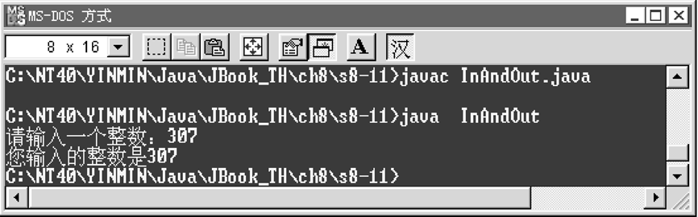
图 8.13 例8-12的运行结果

Slide 152
8.4.2 文件的处理与随机访问
1. Java程序的文件与目录管理
任何计算机程序运行时，它的指令和数据都保存在系统的内存中，由于每次计算机关机时保存在内存中的所有信息都会丢失，所以程序要想永久性保存运算处理所得的结果，就必须把这些结果保存在磁盘文件中。文件是数据赖以保存的永久性机制，文件操作是计算机程序必备的功能。

Slide 153
目录是管理文件的特殊机制，同类文件保存在同一个目录下可以简化文件管理，提高工作效率。Java语言不但支持文件管理，还支持其他语言。例如C语言所不支持的目录管理，在Java语言中，它们都是由专门的类File来实现。File类也在java.io包中，但它不是InputStream或者OutputStream的子类，因为它不负责数据的输入输出，而专门用来管理磁盘文件和目录。
每个File类的对象表示一个磁盘文件或目录，其对象属性中包含了文件或目录的相关信息，如名称、长度、所含文件个数等，调用它的方法则可以完成对文件或目录的常用管理操作，如创建、删除等。

Slide 154
(1) 创建File类的对象
每个File类的对象都对应了系统的一个磁盘文件或目录，所以创建File类对象时需指明它所对应的文件或目录名。File类共提供了三个不同的构造函数，以不同的参数形式灵活地接收文件和目录名信息。

Slide 155
① File ( String path )
这里的字符串参数path指明了新创建的File对象对应的磁盘文件或目录名及其路径名。这里的路径名可以是绝对路径，如“c:＼myProgram＼Sample.java”，表示C盘下myProgram子目录中的文件Sample.java；也可以是相对路径，如“＼myProgram＼Sample.java”，表示运行本程序的当前目录的子目录myProgram中的文件Sample.java。如果当前目录是C盘根目录，则上述两个路径等价。一般说来，为保证程序的可移植性，以使用相对路径为好。

Slide 156
path参数也可以对应磁盘上的某个目录，如“c:＼myProgram＼Java”或“myProgram＼Java”。需要注意的是，不同的操作系统所使用的目录分隔符是不一样的。例如DOS，Windows系统使用反斜线，而Unix系统却使用正斜线。为了使Java程序能在不同的平台间平滑移植，可以借助于System类的一个静态属性System.dirSep。这个属性中保存了当前系统规定的目录分隔符，利用它可以合成在不同操作系统下都通用的路径。例如上面的path可以写为：
″c:″+ System.dirSep + ″myProgram″ + System.dirSep + ″Java″。

Slide 157
下面是几个用第一个构造函数创建File对象的例子：
File f1 = new File (″c:″+ System.dirSep + ″myPromgram″ + System.dirSep + ″Java″);
String s = ″myProgram＼Java″;
File f2 = new File( s ) ;

Slide 158
② File ( String path, String name )
第二个构造函数有两个参数，第一个参数path表示所对应的文件或目录的绝对或相对路径，第二个参数name表示文件或目录名。将路径与名称分开的好处是相同路径的文件或目录可共享同一个路径字符串，管理、修改都较方便。例如：
File f3 = new File (″myProgram＼Java″, ″FileIO.data″ );

Slide 159
③ File ( File dir, String name )
第三个构造函数使用另一个已经存在的代表某磁盘目录的File对象作为第一个参数，表示文件或目录的路径，第二个字符串参数表述文件或目录名。例如：
String sdir =″myProgram″ + System.dirSep +″Java″;
String sfile = ″FileIO.data″;
File Fdir = new File ( sdir );
File Ffile = new File ( Fdir, sfile );

Slide 160
(2) 获取文件或目录属性
一个对应于某磁盘文件或目录的File对象一经创建，就可以通过调用它的方法来获得该文件或目录的属性。其中较常用的方法有：
① 判断文件或目录是否存在
public boolean exists ( ); 若文件或目录存在，则返回true；否则返回false。
② 判断是文件还是目录
public boolean isFile ( )；若对象代表有效文件，则返回true。
public boolean isDirectory( )；若对象代表有效目录，则返回true。

Slide 161
③ 获取文件或目录名称与路径
public String getName( )；返回文件名或目录名。
public String getPath( )；返回文件或目录的路径。
④ 获取文件的长度
public long length( )；返回文件的字节数。
⑤ 获取文件读写属性
public boolean canRead( )；若文件为可读文件，则返回true，否则返回false。
public boolean canWrite( )；若文件为可写文件，返回true，否则返回false。

Slide 162
⑥ 列出目录中的文件
public String［ ］ list ( )；将目录中所有文件名保存在字符串数组中返回。
⑦ 比较两个文件或目录
public boolean equals( File f )；若两个File对象相同，则返回true。

Slide 163
(3) 文件或目录操作
File类中还定义了一些对文件或目录进行管理、操作的方法，常用的有：
① 重命名文件
public boolean renameTo( File newFile )；将文件重命名成newFile对应的文件名。
② 删除文件
public void delete( )；将当前文件删除。
③ 创建目录
public boolean mkdir( )；创建当前目录的子目录。

Slide 164
例8-13总结了如何使用File类中的常用方法。
例 8-13 FileOperation.java
1： import java.io.*;
2： public class FileOperation
3： {
4： public static void main(String args［］)
5： {
6： try{//把标准输入通过InputStreamReader由二进制 数据流变成字符数据流
7： BufferedReader in=new BufferedReader(
8： new InputStreamReader(System.in));
9： String sdir = ″c:＼＼temp″;
10： String sfile;

Slide 165
11： File Fdir1 = new File(sdir);//利用绝对路径创建 File对象代表目录c:＼temp
12： if ( Fdir1.exists( ) && Fdir1.isDirectory( ))
//若指定目录存在
13： {
14： System.out.println(″There is a directory ″+sdir+″ exists.″);
15： for( int i=0; i< Fdir1.list( ).length; i++)
//列出目录下内容
16： System.out.println( (Fdir1.list( ))［i］);
17： File Fdir2=new File(″c:＼＼temp＼＼temp″);
18： if(!Fdir2.exists( ))
19： Fdir2.mkdir( ); //若目录不存在，创建之
20： System.out.println( );

Slide 166
21： System.out.println(″Now the new list after create a new dir:″);
22： for( int i=0; i< Fdir1.list( ).length; i++)
//检查目录是否已建立
23： System.out.println( (Fdir1.list( ))［i］);
24： }
25： System.out.println(″Enter a file name in this directory:″);
26： sfile = in.readLine( );//从标准输入读取一行字 符，用来指定一个文件名
27： File Ffile = new File( Fdir1, sfile );
28： if( Ffile.isFile( ) ) //若此File对象代表文件
29： {
30： System.out.println(″File ″+Ffile.getName( )
//显示文件有关信息

Slide 167
31： + ″ in Path ″+Ffile.getPath( )
32： + ″ is ″+Ffile.length( )+″ in length. ″);
33： }
34： }//end of try
35： catch(Exception e)//凡输入输出操作，都可能引发 异常，必须使用try和catch
36： {
37： System.out.println(e.toString( ));
38： }
39： }
40： }
图8.14是例8-13的运行结果。

Slide 168
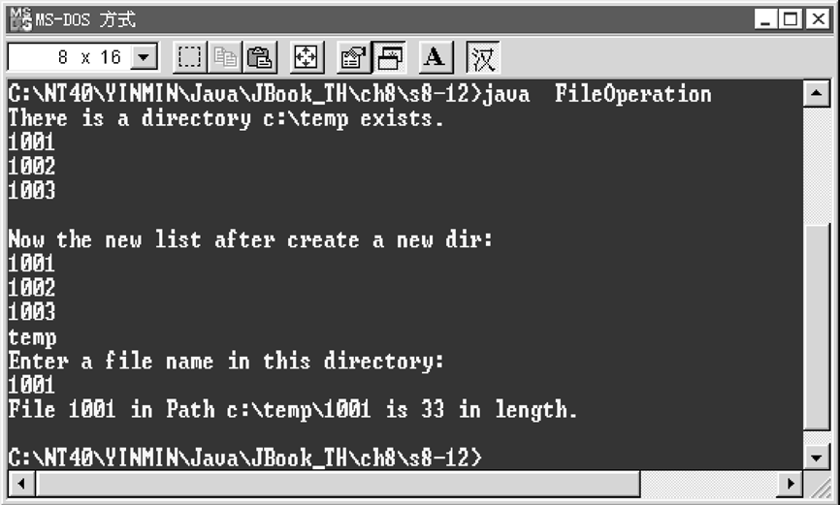
图 8.14 例8-13的运行结果

Slide 169
例8-13的第7和第8句创建一个从系统标准输入按字符方式读入数据的输入流对象in。第11句创建一个File类的对象指向C盘的temp目录。第12到16句在这个目录存在的情况下列出其中包含的文件和子目录。第19句在这个目录下创建一个temp子目录，然后再次列出C盘temp目录下的所有文件和子目录。第26句从标准输入读入一行字符作为文件名，输出这个文件的有关信息。

Slide 170
2. 文件输入输出流
使用File类，可以方便地建立与某磁盘文件的连接，了解它的有关属性并对其进行一定的管理性操作。但是，如果希望从磁盘文件读取数据，或者将数据写入文件，还需要使用文件输入输出流类FileInputStream和FileOutputStream。
例8-14是一个利用FileInputStream和FileOutputStream完成磁盘文件读写的例子。该程序的功能是创建一个文件，向其中写入部分数据，然后再读出这些数据做检查。

Slide 171
例 8-14
使用文件输入输出流读写文件：MyFileIo.java
1： import java.io.*;
2： public class MyFileIo
3： {//将用户键盘输入的字符保存成磁盘文件，并回显在屏幕上
4： public static void main(String args［］)
5： {
6： char ch;
7： int chi;
8： File MyPath = new File(″＼＼temp″);
//也可用绝对目录″c:＼＼temp″
9： if(!MyPath.exists( ))//若此目录不存在，则创建之

Slide 172
10： MyPath.mkdir( );
11： File MyFile1 = new File(MyPath,″crt.txt″);
//创建指定目录下指定文件的文件类对象
12： try{
13： FileOutputStream fout = new FileOutputStream(MyFile1);
14： System.out.println(″Input a String finished with # please:″);
15： while((ch=(char)System.in.read( ))!=′#′)
16： fout.write(ch);
17： fout.close( ); //关闭文件
18： System.out.println(″″); //换行
19： FileInputStream fin = new FileInputStream(MyFile1);
20： while((chi=fin.read( )) != -1)

Slide 173
21： System.out.print((char)chi);
22： fin.close( );
23： } //try
24： catch(FileNotFoundException e){
25： System.err.println(e);
26： }
27： catch(IOException e){
28： System.err.println(e);
29： }
30： } //main( )
31： } //class MyFileIo
图8.15是例8-14的运行结果。

Slide 174
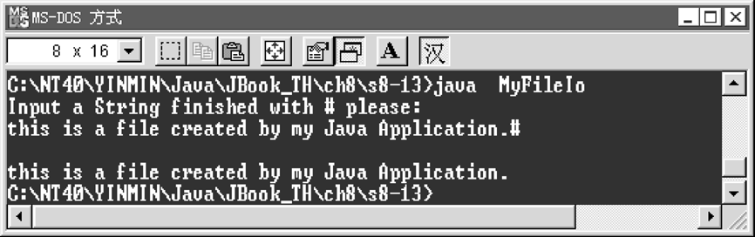
图 8.15 例8-14的运行结果

Slide 175
从这个例子可以看出，利用文件输入输出流完成磁盘文件的读写一般应遵循如下的步骤：
(1) 利用文件名字符串或File对象创建输入输出流对象
以FileInputStream为例，它有两个常用的构造函数：
FileInputStream( String FileName ) 利用文件名(包括路径名)字符串创建从该文件读入数据的输入流。
FileInputStream( File f ) 利用已存在的File对象创建从该对象对应的磁盘文件中读入数据的文件输入流。

Slide 176
需要注意的是： 无论哪个构造函数，在创建文件输入或输出流时都可能因给出的文件名不对或路径不对，或文件的属性不对等，不能读出文件而造成错误，此时系统会抛出异常FileNotFoundException，所以创建文件输入输出流并调用构造函数的语句应该被包括在try块中，并有相应的catch块来处理它们可能产生的异常。

Slide 177
(2) 从文件输入输出流中读写数据
从文件输入输出流中读写数据有两种方式，一是直接利用FileInputStream和FileOutputStream自身的读写功能；另一种是以FileInputStream和FileOutputStream为原始数据源，再套接上其他功能较强大的输入输出流完成文件的读写操作。

Slide 178
FileInputStream和FileOutputStream自身的读写功能是直接从父类InputStream和OutputStream那里继承来的，并未加任何功能的扩充和增强，如前面介绍过的read( )，write( )等方法，都只能完成以字节为单位的原始二进制数据的读写。read( )和write( )的执行还可能因IO错误导致抛出IOException异常对象，在文件尾执行read( )操作时将导致阻塞。

Slide 179
为了能更方便地从文件中读写不同类型的数据，一般都采用第二种方式，即以FileInputStream和FileOutputStream为数据源完成与磁盘文件的映射连接后，再创建其他流类的对象从FileInputStream和FileOutputStream对象中读写数据。一般较常用的是过滤流的两个子类DataInputStream和DataOutputStream，甚至还可以进一步简化为如下写法：
File MyFile = new File ( ″MyTextFile″ );
DataInputStream din = new DataInputStream(new FileInputStream(MyFile));
DataOutputStream dout = new DataOutputStream(new FileOutputStream(MyFile));

Slide 180
3. 程序对文件的随机访问
FileInputStream和FileOutputStream实现的是对磁盘文件的顺序读写，而且读和写要分别创建不同的对象。相比之下，Java中还定义了另一个功能更强大，使用更多的类——RandomAccessFile，它可以实现对文件的随机读写操作。
(1) 创建RandomAccessFile对象
RandomAccessFile ( String name, String mode )；
RandomAccessFile ( File f, String mode )；

Slide 181
上面是RandomAccessFile类的两个构造函数。无论使用哪个创建RandomAccessFile对象，都要求提供两种信息：一个作为数据源的文件，以文件名字符串或文件对象的方式表述；另一个是访问模式字符串，它规定了RandomAccessFile对象可以用何种方式打开和访问指定的文件。访问模式字符串mode有两种取值：“r”代表了以只读方式打开文件；“rw”代表以读写方式打开文件，这时用一个对象就可以同时实现读写两种操作。

Slide 182
创建RandomAccessFile对象时，可能产生两种异常：当指定的文件不存在时，系统将抛出FileNotFoundException；若试图用读写方式打开只读属性的文件或出现了其他输入输出错误，则会抛出IOException异常。下面是创建RandomAccessFile对象例句：
File BankMegFile = new File(″BankFile.txt″);
RandomAccessFile MyRAF = new RandomAccessFile(BankMegFile,″rw″); //读写方式

Slide 183
(2) 对文件位置指针的操作
与前面的顺序读写操作不同，RandomAccessFile实现的是随机读写，即可以在文件的任意位置执行数据读写，而不一定要从前向后操作。要实现这样的功能，必须定义文件位置指针和移动这个指针的方法。RandomAccessFile对象的文件位置指针遵循这样的规律：
① 新建RandomAccessFile对象的文件位置指针位于文件的开头处。
② 每次读写操作之后，文件位置指针都相应后移读写的字节数。

Slide 184
③ 利用getPointer( )方法可获取当前文件位置指针从文件头算起的绝对位置。
public long getPointer ( )；
④ 利用seek( )方法可以移动文件位置指针public void seek ( long pos ) ;这个方法将文件位置指针移动到参数pos指定的从文件头算起的绝对位置处。
⑤ length( )方法将返回文件的字节长度public long length ( )；根据length( )方法返回的文件长度和位置指针相比较，可以判断是否读到了文件尾。

Slide 185
(3) 读操作
与DataInputStream相似，RandomAccessFile类也实现了DataInput接口，即它也可以用多种方法分别读取不同类型的数据，具有比FileInputStream更强大的功能。RandomAccessFile中的读方法主要有：readBoolean( ), readChar( ), readInt( ), readLong( ), readFloat( ), readDouble( ), readLine( ), readUTF( )等。readLine( )从当前位置开始，到第一个′＼n′为止，读取一行文本，它将返回一个String对象。其他方法前面已介绍过，不再赘述。

Slide 186
(4) 写操作
在实现了DataInput接口的同时，RandomAccessFile类还实现了DataOutput接口，这就使它具有了与DataOutputStream类同样强大的含类型转换的输出功能。RandomAccessFile类包含的写方法主要有：writeBoolean( ), writeChar( ), writeUTF( ),writeInt( ), writeLong( ), writeFloat( ), writeDouble( )等。其中writeUTF( )方法可以向文件输出一个字符串对象。
需要注意的是RandomAccessFile类的所有方法都有可能抛出IOException异常，所以利用它实现文件对象操作时应把相关的语句放在try块中，并配上catch块来处理可能产生的异常对象。

Slide 187
例 8-15 TestFileDialog.java
1： import java.io.*;
2： import java.awt.*;
3： import java.awt.event.*;
4：
5： public class TestFileDialog
6： {
7： public static void main(String args［］)
8： {
9： new FileFrame( );
10： }
11： }

Slide 188
12： class FileFrame extends Frame implements ActionListener
13： {
14： TextArea ta;
15： Button open,quit;
16： FileDialog fd;
17：
18： FileFrame( )
19： {
20： super(″获取并显示文本文件″);
21： ta = new TextArea(10,45);
22： open = new Button(″打开″);
23： quit = new Button(″关闭″);
24： open.addActionListener(this);

Slide 189
25： quit.addActionListener(this);
26： setLayout(new FlowLayout( ));
27： add(ta);
28： add(open);
29： add(quit);
30： setSize(350,280);
31： show( );
32： }
33： public void actionPerformed(ActionEvent e)
34： {
35： if(e.getActionCommand( )==″打开″)
36： {

Slide 190
37： fd = new FileDialog(this,″打开文件″,FileDialog.LOAD);
38： fd.setDirectory(″c:＼＼temp″);//设置文件 对话框的基础目录
39： fd.show( );//弹出并显示文件对话框，程序 暂停直至用户选定一文件
40： try{
41： File myfile = new File(fd.getDirectory( ),fd.getFile( ));
42： RandomAccessFile raf = new RandomAccessFile(myfile,″r″);
43： while(raf.getFilePointer( )<raf.length( ))
44： {
45： ta.append(raf.readLine( )+″＼n″);
46： }

Slide 191
47： }
48： catch(IOException ioe)
49： {
50： System.err.println(ioe.toString( ));
51： }
52： }
53： if(e.getActionCommand( )==″关闭″)
54： {
55： dispose( );
56： System.exit(0);
57： }
58： }
59：}

Slide 192
例8-15是一个图形界面的Java Application。它利用RandomAccessFile对象将从一个文本文件中读取的内容显示在图形界面的文本区域中。这个程序还使用了文件对话框FileDialog，使用文件对话框可以帮助用户方便地搜索各目录并选中一个文件(参看图8.16(a))。与消息对话框一样，文件对话框是有模式的对话框，用户在做出选择打开文件之前不能操作程序的其他部分。一旦用户做出了选择并按文件对话框的“打开”按钮，则文件对话框自动关闭，用户可以调用文件对话框的getFile( )方法和getDirectory( )方法获取用户所选择的文件的文件名与目录。

Slide 193
创建文件对话框需要给出三个参数，依次是文件对话框所隶属的Frame对象；文件对话框的窗口标题，打开文件对话框的目的。最后一个参数的取值包括在两个常量中：FileDialog.LOAD代表以打开文件的目的打开对话框，FileDialog.SAVE代表以保存文件的目的打开对话框。最后，要显示对话框需要调用这个文件对话框的show( )方法。例8-15的运行结果如图8.16所示。

Slide 194
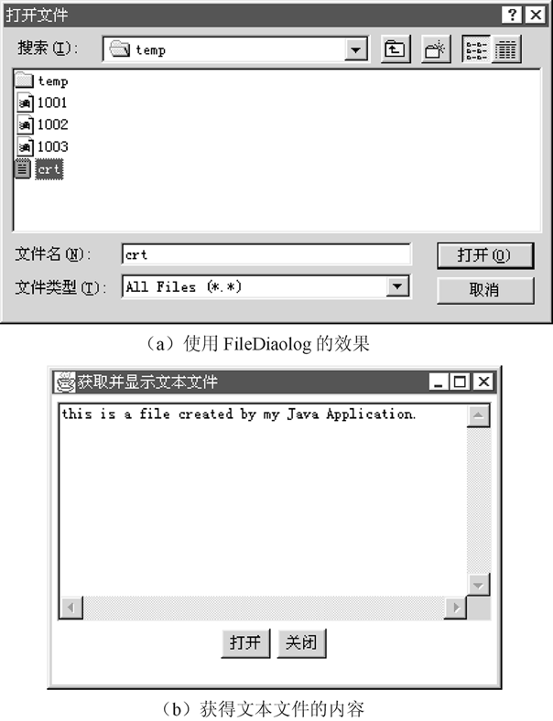
图 8.16 例8-15的运行结果

Slide 195
最后需要注意的是，并不是所有的Java程序都可以处理文件并执行文件操作。由于Java Applet程序通常是从网络上下载到本地运行的，不可知也不可控，所以Java的安全机制禁止Java Applet程序访问和存取本地文件，以避免对本地硬盘的可能的攻击。如果试图在Java Applet程序中使用文件操作，则将引发Java的安全性异常。

Slide 196
8.5 用Java实现底层网络通信
用Java实现计算机网络的底层通信，就是用Java程序实现网络通信协议所规定的功能和操作。这是Java网络编程技术中的一部分。网络通信协议的种类有很多，这里只讨论其中两个具体协议的Java编程。

Slide 197
8.5.1 基于连接的流式套接字
套接字(Socket)是TCP/IP协议的编程接口，即利用Socket提供的一组API就可以编程实现TCP/IP协议，在Java语言里，这个编程接口就是若干系统预先定义好的类。
1. InetAddress类
首先介绍一个Java网络编程中经常用到的类InetAddress。InetAddress类主要用来区分计算机网络中的不同节点，即不同的计算机并对其寻址。每个InetAddress对象中包含了IP地址、主机名等信息，下面的例子利用主机名找到网络中相应计算机的IP地址并显示出来。

Slide 198
例 8-16 MyIPAddress.java
1： import java.net.*;//引入InetAddress类所在的包
2： public class MyIPAddress
3： {
4： public static void main( String args［］)
5： {
6： try {
7： if ( args . length == 1 )
8： {//调用InetAddress类的静态方法,利用主机名创建对象
9： InetAddress ipa = InetAddress. getByName(args［0］);
10： System.out.println(″Host name: ″ + ipa.getHostName( )); //获取主机名

Slide 199
11： System.out.println(″Host IP Address: ″ + ipa.toString( ));//获取IP地址
12： System.out.println(″Local Host: ″ + InetAddress.getLocalHost( ));
13： }
14： else
15： System.out.println(″请输入一个主机名作为 命令行参数″);
16：}
17：catch( UnknownHostException e) //创建InetAddress对 象可能引发的异常
18：{
19： System.out.println(e.toString( ));
20：}
21：} // end of main( )
22：}

Slide 200
例8-16的程序利用命令行参数指定的主机名，利用方法getHostName( )找到该主机的IP地址并显示出来，getLocalHost( )是InetAddress类的一个静态方法，用来获取运行该程序的计算机的主机名。如果输入如下的命令行参数：
C:> java MyIPAddress sun.com
则程序运行的结果为：
Host name: sun.com
Host IP Address: sun.com/ 205.179.206.240
Local Host: ym/166.111.4.4
使用InetAddress类可以用在程序中用主机名代替IP地址，从而使程序更加灵活，可读性更好。

Slide 201
2. 流式Socket的通信机制
流式Socket所完成的通信是一种基于连接的通信，即在通信开始之前先由通信双方确认身份并建立一条专用的虚拟连接通道，然后它们通过这条通道传送数据信息进行通信，当通信结束时再将原先所建立的连接拆除。这个过程可以用图8.17表示。图中Server端首先在某端口提供一个监听Client请求的监听服务并处于监听状态，当Client端向该Server的这个端口提出服务请求时，Server端和Client端就建立了一个连接和一条传输数据的通道；当通信结束时，这个连接通道将被同时拆除。

Slide 202
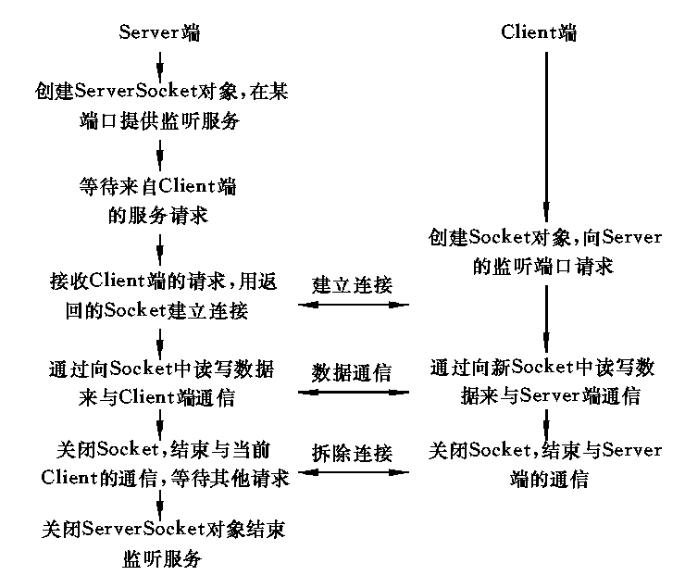
图 8.17 …流式Socket通信过程

Slide 203
基于连接的通信可以确保整个通信过程准确无误，但是连接的建立和拆除增加了程序的复杂性，同时在通信过程中始终保持连接也会占用系统的内存等资源，所以只适合于集中、连续的通信，例如网上聊天等；而对于一些断续的或实时交互性不强的通信，则可以使用下一小节介绍的无连接的数据报方式。

Slide 204
3. Socket类与ServerSocket类
在图8.17中，提到了Socket类和ServerSocket类，它们是用Java实现流式Socket通信的主要工具。创建一个ServerSocket对象就创建了一个监听服务，创建一个Socket对象就建立了一个Client与Server间的连接。下面就来具体考察这两个类。
(1) ServerSocket类
下面的语句将创建一个ServerSocket类，同时在运行该语句的计算机的指定端口处建立一个监听服务：
ServerSocket MyListener = new ServerSocket ( 8000) ;

Slide 205
这里指定提供监听服务的端口号是8000。一台计算机可以同时提供多个服务，这些不同的服务之间通过端口号来区别，不同的端口号可以提供不同的服务，Client连接到哪个端口，就可以接受哪个端口提供的服务。
为了随时监听可能的Client请求，还应该执行如下的语句：
Socket LinkSocket = MyListener . accept( ) ;

Slide 206
这个语句调用了ServerSocket对象的accept( )方法，这个方法的执行将使Server端的程序处于等待状态，程序将一直阻塞直到捕捉到一个来自Client端的请求，并返回一个用于与该Client通信的Socket对象LinkSocket。此后Server程序只要向这个Socket对象读写数据，就可以实现向远端的Client读写数据。
需要结束监听时，只需用如下的语句关闭ServerSocket对象：
MyListener . close( );

Slide 207
(2) Socket类
当Client程序需要从Server端获取信息及其他服务时，应该创建一个Socket对象：
Socket MySocket = new Socket ( ″ServerComputerName″, 8000) ;
Socket类的构造函数有两个参数，第一个参数是欲连接到的Server计算机的主机地址，第二个参数是该Server机上提供服务的端口号。
Socket对象建立成功之后，就可以在Client和Server之间建立一个连接，并通过这个连接在两个端点之间传递数据。参看下面的语句：

Slide 208
OutputStream SocketOs = MySocket. getOutputStream ( );
InputStream SocketIs = MySocket getInputStream ( );
SocketOs.write(SocketIs.read( ));
这里首先利用Socket类的两个方法getOutputStream( )和getInputStream( )分别获得向Socket读写数据的输入/输出流，最后一个语句将从Server端读取的数据重新返还到Server端。当Server和Client端的通信结束时，可以调用Socket类的close( )方法来关闭Socket，拆除连接。
MySocket . close( );

Slide 209
4. 实现流式Socket通信的Client端与Server端编程
综合前面所介绍的内容，这里给出一个完整的实现Socket通信的Java程序。
例 8-17 Server端的程序MySocketServer.java和Client端的程序 MyClient.java
//server端的程序如下：
1： import java.io.*;
2： import java.net.*;
3： import java.awt.*;
4： import java.awt.event.*;
5： public class MySocketServer//Java Application主类
6： {

Slide 210
7： public static void main(String［］ args)
8： {
9： ServerService MyServer=new ServerService(8000,10); //建立监听服务
10： }
11： }
12： class ServiceThread extends Frame implements Runnable
13： {//当Client有请求时，Server创建一个Frame用于与之交互数据
14： ServerService FatherListener; //创建当前通信线程的 监听器对象
15： Socket ConnectedClient; //负责当前线程中C/S 通信的Socket对象
16： Thread ConnectThread; //负责通信的线程

Slide 211
17： Panel ListenerPanel; //本次通信Server端的信息 显示窗口
18： TextArea ServerMeg; //信息显示窗口的文本区域
19： public ServiceThread (ServerService sv, Socket s ) //构造函数
20： {
21： FatherListener = sv;
22： ConnectedClient = s;
23： ConnectThread = new Thread(this);
24： setTitle(″Answer Client ″); //建立并显示 Server端信息显示窗口
25： setLayout(new BorderLayout( ));
26： ServerMeg = new TextArea(10,50);
27： add(″Center″,ServerMeg);
28： setResizable(false); //不可改变窗口大小

Slide 212
29： pack( );
30： show( );
//获得请求服务的Client端计算机的IP地址
31： InetAddress ClientAddress = ConnectedClient.getInetAddress( );
32： ServerMeg.appendText( ″Client connected″+″ from ＼n″+
33： ClientAddress.toString( )+″ .＼n″);
34： }
35： public void run( ) //子线程任务：与Client端通信
36： {
37： try{
38： DataInputStream in = new DataInputStream (
//获得从Client读入数据流
39： new BufferedInputStream(ConnectedClient.getInputStream( )));

Slide 213
40： PrintStream out = new PrintStream (
//获得向Client输出的数据流
41： new BufferedOutputStream( ConnectedClient.getOutputStream( )));
42： out.println(″Hello!Wellcome connect to our server!＼r″);
43： out.flush( ); //向Client端输出信息
44： String s = in.readLine( ); //从Client端读入信息
45： while (!s.equals(″Bye″)) //直至Client端表 示要断开连接
46： {
47： ServerMeg.appendText(″Client端输入的信息为：＼n″+ s);
48： s = in.readLine( ); //读入Client端写入的 下一行信息

Slide 214
49： }
50： ConnectedClient.close( ); //若Client端写入 ″Bye″则结束通信
51： } //try
52： catch(Exception e){}
53： FatherListener.addMeg( ″Client ″ + ″ closed.″ + ″＼n″ );
54： dispose( ); //关闭当前通信Frame
55： } //run( )
56： }
57： class ServerService extends Frame //服务器端的监听器 窗口
58： {
59： ServerSocket m-sListener; //监听器

Slide 215
60： TextArea ListenerMeg; //显示信息的监听器窗口
61： public ServerService(int Port,int Count)
62： {
63： try{
64： m-sListener= new ServerSocket(Port,Count);//建 立监听服务
65： setTitle(″Server Listener″);//建立监听服务的 窗口并显示
66： this.addWindowListener(new WinAdpt( ));
67： setLayout(new BorderLayout( ));
68： ListenerMeg = new TextArea(″监听服务已经启 动＼n″,10,50);
69： add(″Center″,ListenerMeg);
70： setResizable(false);
71： pack( );

Slide 216
72： show( );
73： while(true)
74： {
75： Socket Connected = m-sListener.accept( );
//接受来自Client端的请求
76： InetAddress ClientAddress = Connected.getInetAddress( );
77： ListenerMeg.appendText( ″Client ″ + ″ connected″ +
78： ″ from ＼n″+ ClientAddress.toString( ) + ″ .＼n″ );
79：//获得请求Client的IP并建立新线程新窗口与此Client通信
80： ServiceThread MyST = new ServiceThread(this,Connected);
81： MyST.ConnectThread.start( ); //启动新线程
82： }

Slide 217
83： }
84： catch(IOException e){}
85： }
86： public void addMeg(String s)
//在监听器窗口中加入信息
87： {
88： ListenerMeg.appendText(s);
89： }
90： } //ServerSerive Class
91： class WinAdpt extends WindowAdapter
92： {
93： public void windowClosing(WindowEvent e)
94： {
95： ((Frame)e.getWindow( )).dispose( );

Slide 218
96： System.exit(0);
97： }
98： }
//Client端的程序如下：
1： import java.awt.*;
2： import java.awt.event.*;
3： import java.net.*;
4： import java.io.*;
5： public class MyClient extends Frame implements ActionListener
6： {
7： Socket ClientSocket;
8： PrintStream os;
9： DataInputStream is;

Slide 219
10 String s;
11： Label Mylabel=new Label(″欢迎使用本机提供的信 息″);
12： TextArea textArea;
13： Button MyButton = new Button(″发送″);
14： public MyClient( )
15： {
16： setTitle(″Client Window″);//建立并显示与Server 通信的信息窗口
17： setLayout(new BorderLayout( ));
18： this.addWindowListener(new WinAdptClient(this));
19： MyButton.addActionListener(this);
20： textArea=new TextArea(20,50);
21： add(″North″,Mylabel);

Slide 220
22： add(″South″,MyButton);
23： add(″Center″,textArea);
24： setResizable(false);
25： pack( );
26： show( );
27： connect( ); //与Server端连接通信
28： }
29： public void connect( )
30： {
31： try{
32： ClientSocket=new Socket(″Ym″,8000); //连向Server主机的8000端口
33： os=new PrintStream(

Slide 221
34： new BufferedOutputStream(ClientSocket.getOutputStream( )));
35： is=new DataInputStream(
36： new BufferedInputStream(ClientSocket.getInputStream( )));
37： s=is.readLine( );//从Server端读入数据
38： textArea.appendText(s+″＼n″);
39： }
40： catch(Exception e){}
41： }
42： public void actionPerformed(ActionEvent e)
43： {//当点击按钮时向Server端发送信息
44： if(e.getSource( )==MyButton)

Slide 222
45： {
46： try{
47： os.print(textArea.getText( ));
48： os.flush( );
49： }
50： catch(Exception ex){}
51： }
52： }
53： public static void main(String args［］)
54： {
55： new MyClient( );
56： }
57： }
58： class WinAdptClient extends WindowAdapter

Slide 223
59： {
60： MyClient m-Parent;
61：
62： WinAdptClient(MyClient p)
63： {
64： m-Parent = p;
65： }
66： public void windowClosing(WindowEvent e)
67： {
68： try{//关闭窗口前先向Server端发送结束信息，并 关闭各输入输出流与连接
69： m-Parent.os.println(″Bye″);
70： m-Parent.os.flush( );
71： m-Parent.is.close( );

Slide 224
72： m-Parent.os.close( );
73： m-Parent.ClientSocket.close( );
74： m-Parent.dispose( );
75： System.exit(0);
76： }catch(Exception ex){}
77： }
78：}
例8-17的运行结果见图8.18。

Slide 225
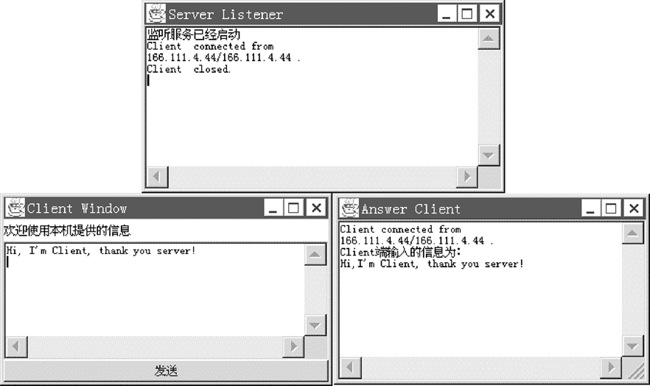
图 8.18 例8-17的运行结果

Slide 226
这个程序的功能是由Server端提供实时的信息服务：首先在Server端的8000端口建立监听服务。每当一个Client连接到指定端口8000时，Server端都建立一个新的线程来专门处理与这个Client间的通信，即向Client端写入一系列的字符串信息，并从Client端读取一段信息显示在Server端。相应地，Client端程序在连接到Server端之后，先接受Server端传来的信息，然后再向Server端写入信息。如果Client向Server端写入字符串″Bye″，则表示要结束通信，两部分程序各自关闭自己的Socket对象，Server程序同时关闭与该Client通信的线程。

Slide 227
8.5.2 无连接的数据报
流式Socket可以实现准确的通信，但是占用资源较多，在某些无须实时交互的情况下，例如收发Email等，采用保持连接的流式通信并不恰当，而应该使用无连接的数据报方式。
数据报是无连接的远程通信服务，数据以独立的包为单位发送，不保证传送顺序和内容的准确性。数据报Socket又称为UDP套接字，它无须建立、拆除连接，直接将信息打包传向指定的目的地，使用起来比流式Socket要简单一些。

Slide 228
Java中用于无连接的数据报通信的类有两个：DatagramPacket类和DatagramSocket类。其中DatagramPacket类用于读取数据等信息，DatagramSocket类用于实现数据报的发送和接收过程。
1. DatagramPacket类与DatagramSocket类
(1) DatagramPacket类
DatagramPacket类的构造函数有两个：
public DatagramPacket(byte ibuf［］, int ilength);
public DatagramPacket(byte ibuf［］, int ilength, InetAddress iaddr, int iport);

Slide 229
第一个函数用来创建接收数据报的对象，它的两个参数分别代表接收数据报的数据部分的字节数组和所要接收的数据报的长度。第二个函数用来创建发送给远程系统的数据报，它的第一个参数ibuf是存放欲发送的编码后的报文的字节数组；第二个参数ilength指明字节数组的长度，即数据报的大小；第三个参数指定所发送的数据报的目的地，即其接收者的IP地址；最后一个参数iport标志本数据报发送到目标主机的哪个端口。

Slide 230
(2) DatagramSocket类
DatagramSocket类有三个构造函数：
public DatagramSocket( );
public DatagramSocket(int port);
public DatagramSocket(int port, InetAddress localAddr);
第一个函数用于创建一个数据报Socket并将它连接在本地主机的任何一个可用的端口上。第二个函数在指定的端口处创建一个数据报Socket对象。第三个函数用于在多IP地址主机上创建数据报Socket，它的第二个参数具体指明使用哪个IP地址。这三个构造函数都抛出IOException异常，用来控制在创建DatagramSocket类对象时可能产生的异常情况。

Slide 231
receive( )和send( )是DatagramSocket类中数据报套接字用来实现数据报传送和接收的两个重要方法：
public synchronized void receive(DatagramPacket p) throws IOException
public void send(DatagramPacket p) throws IOException

Slide 232
其中receive( )方法将使程序的线程一直处于阻塞状态，直至从当前Socket中接收到数据报文、发送者等信息，这些接收到的信息将存储在receive( )方法的参数DatagramPacket对象p的存储机构中。需要注意的是由于数据报是不可靠的数据通信方式，receive( )方法不一定能读到数据，为防止线程死掉，应该设置超时参数(timeout)。send( )方法将其参数DatagramPacket对象p中包含的数据报文发送到所指定的IP地址主机的指定端口。这两个方法都可能产生输入／输出异常，所以都抛出IOException异常。

Slide 233
2. UDP的编程实现
数据报的发送过程可简单表述为如下步骤。
(1) 创建DatagramPacket对象
其中包含如下信息：
① 要发送的数据；
② 数据报分组长度；
③ 发送目的地的主机IP地址和目的端口号。
(2) 在指定的或可用的本机端口创建DatagramSocket对象。
(3) 调用该DatagramSocket的send( )方法，以DatagramPacket对象为参数发送数据报。

Slide 234
数据报的接收过程可简单表述为如下步骤：
(1) 创建一个用于接收数据报的DatagramPacket对象，其中包含空白数据缓冲区和指定数据报分组长度。
(2) 在指定的或可用的本机端口创建DatagramSocket对象。
(3) 调用DatagramSocket对象的receive( )方法，以DatagramPacket对象为参数接收数据报。

Slide 235
接收到的信息有：
① 收到的数据报文内容；
② 发送端的主机IP地址；
③ 发送端主机的发送端口号。
下面是一个简单的通过数据报Socket实现收发数据报的例子，设例子中服务器为邮件服务器，时刻准备接收来自客户机的邮件。当它收到一封邮件时，就向发出邮件的客户机转发一个确认信息；而客户机则向已知主机名和端口的服务器发邮件并等待接收服务器的确认信息。
例 8-18 UDPServerService.java和ClientService.java

Slide 236
1： import java.io.*; // 服务器端的程序
2： import java.net.*;
3：
4： public class UDPServerService //启动服务器线程 的主程序
5： {
6： public static void main(String args［］)
7： {
8： if ( args.length < 1 )
9： {
10： System.out.println(″请输入用于mail服务的本 地端口号″);
11： System.exit(0);

Slide 237
12： }
13： UDPServerThread MyUDPServer = //创建邮 件服务器监听线程
14： new UDPServerThread(Integer.parseInt(args ［0］));
15： MyUDPServer.start( ); //启动线程
16： }
17： }
18： class UDPServerThread extends Thread
19： {
20： private DatagramSocket UDPServerSocket = null;
21： public UDPServerThread( int Port) //构造函数
22： {

Slide 238
23： try{//创建服务器端收发UDP的DatagramSocket对 象，在Port端口收发UDP
24： UDPServerSocket = new DatagramSocket( Port );
25： System.out.println(″邮件服务监听器在端口″
26： +UDPServerSocket.getLocalPort( )+ ″＼n″ );
27： }catch( Exception e ) {
28： System.err.println(e);
29： }
30： }
31：
32： public void run( ) //线程的主要操作
33： {
34： if ( UDPServerSocket == null )

Slide 239
35： return;
36： while(true)
37： {
38： try{
39： byte dataBuf［］ = new byte［512］; //保存数 据报的字节数组
40： DatagramPacket ServerPacket; //保存数据报 的DatagramPacket对象
41： InetAddress RemoteHost; //发来邮件的远程 Client的IP地址
42： int RemotePort; //发来邮件的远程 Client的发送端口
43： String Datagram,s;
44： ServerPacket = new DatagramPacket ( dataBuf, 512 ); //创建

Slide 240
45： UDPServerSocket.receive(ServerPacket);
//接收来自远程的数据报
46： RemoteHost = ServerPacket.getAddress( );
//发方的地址
47： RemotePort = ServerPacket.getPort( );
//发方的端口号
48： Datagram = new String(ServerPacket.getData( ));
//发方发来的数据内容
49： System.out.println(″收到如下主机发来的邮件″ +
50： RemoteHost.getHostName( ) + ″:＼n″ + Datagram );
51： Datagram = new String( RemoteHost.getHostName( ) + ″:＼n MailServer ″ +
52： InetAddress.getLocalHost( ).getHostName( ) + ″ has already get your mails.″);

Slide 241
53： for(int i=0;i<512;i++) dataBuf［i］=0;//清空数据区
54： Datagram.getBytes( 0, Datagram.length( ), dataBuf, 0 );
55： ServerPacket=new
56： DatagramPacket(dataBuf,dataBuf.length,RemoteHost,RemotePort);
57： UDPServerSocket.send(ServerPacket);
//向发送方转发本地信息
58： }catch( Exception e ) {
59： System.err.println(e);
60： }
61：} //while
62：} //run
63：protected void finalize( )
64：{ //程序结束时，将未结束的数据报套接字关闭

Slide 242
65： if(UDPServerSocket!=null)
66： {
67： UDPServerSocket.close( );
68： UDPServerSocket=null;
69： System.out.println(″关闭服务器端的数据报连接!″);
70： }
71： }
72： }
//客户机端程序
1： import java.io.*;
2： import java.net.*;
3： public class ClientService
4： {

Slide 243
5： public static void main(String args［］)
6： {
7： DatagramSocket UDPClientSocket;//用于发送接受UDP
8： DatagramPacket ClientPacket; //用于保存UDP的内容
9： InetAddress RemoteHost;
10： int RemotePort;
11： byte dataBuf［］=new byte［512］;
12： String Datagram,s;
13： if(atgs.length<3)
14： {
15： System.out.println(″请输入本地端口号，远程服务器主机名，服务器端口号″);
16： System.exit(0);

Slide 244
17： }
18： try{
19： UDPClientSocket = new DatagramSocket(Integer.parseInt(args［0］));
20： RemoteHost = InetAddress.getByName(args［1］);
21： RemotePort = Integer.parseInt( args［2］ );
22： Datagram = new String(″This mail is from ″
23： + InetAddress.getLocalHost( ).getHostName( )
24： + ″, give me a receipt＼n if you can receive it, Thank you!″);
25： Datagram.getBytes( 0, Datagram.length( ), dataBuf, 0 );
26： ClientPacket= new DatagramPacket( dataBuf, 512, RemoteHost, RemotePort);

Slide 245
27： UDPClientSocket.send( ClientPacket ); // 向远程服 务器发出信息
28： for(int i=0;i<512;i++) dataBuf［i］=0;
29： UDPClientSocket.receive( ClientPacket );//接收远 程主机的返回信息
30： Datagram = new String( ClientPacket.getData( ));
31： System.out.println(″从远程服务器主机″ + args［1］ + ″收到如下应答信息：″);
32： System.out.println( Datagram );
33： UDPClientSocket.close( );
34： }//try
35： catch( Exception e ) {
36： System.err.println( e );
37： }
38：}
39：}

Slide 246
8.6 Java程序对网上资源的访问
上一节讨论了如何用Java实现网络应用中的底层通信，在某些情况下，使用系统提供的通信功能已经足够了，在这些场合下，更需要的是用Java编写一些高层的，通常是应用层的网络应用。用Java编程访问网上资源就是一种经常需要使用到的功能。
因为能够支持多种协议，Java可以提供开发网上应用的强有力工具，使得用简单的程序就可以方便地访问Internet网上的资源。java.net包中的类URL和URLConnection就是完成这样功能的Java工具类，它们支持网络应用层的HTTP协议，所以可以实现应用层的网络编程。

Slide 247
1. 利用URL类访问网上资源
(1) URL类
URL类的对象表示一个URL地址，利用这个地址就可以访问远程的资源。我们知道，一个URL地址一般由四个部分组成，包括“协议名”、“主机名”、“路径文件名”、“端口号”。例如下面的URL地址：
http: // www.tsinghua.edu.cn:80/index.html
协议名为http，主机名为www.tsinghua.edu.cn，路径文件名为index.html，端口号为80。协议名和端口号之间一般有一定的联系。如HTTP协议的缺省端口号是80，FTP协议的缺省端口号是21等。所以URL使用协议的缺省端口号时可以不写出端口号。

Slide 248
URL对象要完整地表示一个URL地址，就应该包括上述的四部分信息。例如上述的URL地址可以用如下创建URL的语句表示：
URL MyURL1 = new URL(“http: // www.tsinghua.edu.cn:80/”);
URL MyURL2 = new URL(“http”,“www.tsinghua.edu.cn”,“index.html”);
URL MyURL3 = new URL(“http”,“www.tsinghua.edu.cn”,80,“index.html”);

Slide 249
这里使用了三种构造函数，分别以不同的方式提供组成URL地址的四种信息。下面的语句使用了URL类第四种构造函数：
URL MyURL4 = new URL(MyURL1,“support/faq.html”);
它是在一个已有的URL地址的基础上提供相对路径文件偏移，代表了如下的URL地址：
http: // www.tsinghua.edu.cn:80/support/faq.html

Slide 250
(2) 使用URL类访问资源
URL类有一个专门用于获取远程网上信息的方法openStream( )，调用这个方法可以获得一个输入流，通过这个输入流就可以以字节为单位读取远程节点上的信息。参看下面的例子。
例 8-19 getURLMeg.java
1： import java.net.*;
2： import java.io.*;
3： public class getURLMeg
4： {
5： public static void main(String args［］)
6： {

Slide 251
7： String s ;
8： try
9： {
10： URL MyURL=new URL(″http://www.tsinghua.edu.cn/″);//创建URL对象
11： BufferedReader dis = new BufferedReader(
12： new InputStreamReader(MyURL.openStream( )));
13： while( ( s = dis.readLine( )) != null )
//从URL对象处获得信息并显示
14： {
15： System.out.println(s);
16： }
17： }

Slide 252
18： catch(MalformedURLException e)
//创建URL对象可能产生的异常
19： { System.out.println(″URL in wrong form, check it again.″); }
20： catch(IOException e)
21： { System.out.println(″IO Exception ocurred when get information.″); }
22： }
23：}

Slide 253
由于URL的openStream( )方法返回的是InputStream类的对象，所以只能通过read( )方法逐个字节地读取URL地址处的资源信息。为了简化操作，上面程序中使用BufferedReader对原始信息流进行了包装和处理，使得程序可以方便地从URL处读取信息。上面程序的运行结果如下：

Slide 254
<html>
<head>
<meta http-equiv=″Content-Type″ content=″text/html; charset=gb2312″>
<meta name=″GENERATOR″ content=″Microsoft FrontPage 3.0″>
<title>Tsinghua University</title>
</head>
…
</html>

Slide 255
实际上，就是读到了URL指定的一个远程主机上的HTML文件的内容。这里需要注意的是，创建URL对象时，如果给出的地址信息不正确，将会引发系统抛出异常MalformedURL，所以使用URL对象的程序都应该注意处理这个异常。

Slide 256
2. 使用URLConnection类
使用URL类可以简单方便地获取信息，但是如果希望在获取信息的同时，还能够向远方的计算机节点传送信息，就需要使用另一个系统类库中的类URLConnection。
(1) URLConnection类
当利用给定的URL地址信息创建了一个URL对象时，调用该对象的方法openConnection( )就可以返回一个对应于其URL地址的URLConnection对象。
URL MyURL = new URL(″http://www.tsinghua.edu.cn/″);
URLConnection MyURLConnection = MyURL.openConnection( );

Slide 257
URLConnection类中包含了较丰富的用于网络资源传递的方法。例如除了有getInputStream( )方法可以返回从URL节点获取数据的输入流之外，还有getOutputStream( )方法可以返回向URL节点传输数据的输出流。这里的输入、输出都遵循HTTP协议中规定的格式。事实上，在建立URLConnection对象的同时，就已经在本机和URL地址指定的远程节点之上建立了一条HTTP协议的连接通路，即像在Web浏览器里一样已经连接到了指定的URL节点。HTTP协议是一次连接协议，发送信息之前需要在前面附加一些确认双方身份的信息或HTTP协议所规定的附加信息。有了URLConnection对象之后，连接过程自动完成，附加信息也由系统负责，大大简化了编程过程。

Slide 258
(2) 使用URLConnection类
参看下面的例子，使用URLConnection类向远程主机发送信息调用CGI应用。
例 8-20 TestURLConnection.java
1： import java.net.*;
2： import java.io.*;
3： public class TestURLConnection
4： {
5： public static void main(String args［］)
6： {
7： String s ;
8： try

Slide 259
9： {
10： URL MyURL = new URL(″http://ym/cgi/java?answer.class″);
11： URLConnection MyURLConnection = MyURL.openConnection( );
12： PrintStream ps = new PrintStream(MyURLConnection.getOutputStream( ));
13： BufferedReader dis = new BufferedReader(
14： new InputStreamReader(MyURLConnection.getInputStream( )));
15： ps.println(″Hello! This is a test.″);
16： ps.close( );
17： while( (s = dis.readLine( )) != null )
18： {

Slide 260
19： System.out.println(s);
20： }
21： dis.close( );
22： }
23： catch(MalformedURLException e)
24： { System.out.println(″URL in wrong form, check it again.″); }
25： catch(IOException e)
26： { System.out.println(″IO Exception ocurred when get information.″); }
27： }
28： }

Slide 261
例8-20中程序的第10和第11句：
URL MyURL = new URL(″http://ym/cgi/java?answer.class″);
URLConnection MyURLConnection = MyURL.openConnection( );

Slide 262
执行后就已经完成了与远程URL节点的HTTP连接，相当于在浏览器的地址栏中键入了http://ym/cgi/java?answer.class。这里是利用HTTP协议的CGI功能，调用并运行保存在远程主机ym的cgi目录中的java程序answer.class。这里的cgi目录是一个虚拟目录。假设它对应的实际目录是E:＼httpServer＼javaCgi，则上述连接相当于在HTTP 主机(Web 服务器)ym上执行如下命令：
E:＼httpServer＼javaCgi＼java answer

Slide 263
这里程序answer的功能是接收一个字符串命令行参数并将该字符串复制后输出，这里的字符串参数是通过URLConnection的输出流ps送到远程主机处的。执行了下面的语句：
ps.println(″Hello! This is a test.″);
就相当于在浏览器的地址栏中键入如下信息：
http://ym/cgi/java?answer.class＋″Hello! This is a test.″

Slide 264
远程主机中CGI程序的运行结果是输出字符串″Hello! This is a test.″。这个字符串重新被本机的程序通过URLConnection的输入流读取并显示出来。程序运行的结果为：
C:> java useURLConnection
Hello! This is a test.
如果希望从远程主机中获取含有一定格式的信息并能自动解释这样的信息，则可以使用URLConnection的另一个方法getContent( )。下面的例子中使用这个方法在远程主机中获取一个GIF图形文件，并在Applet中显示出来。

Slide 265
例 8-21 TestURLImage.java
1： import java.applet.Applet;
2： import java.awt.*;
3： import java.net.*;
4： import java.io.*;
5： public class TestURLImage extends Applet
6： {
7： public void paint(Graphics g)
8： {
9： Object o;
10： try
11： {

Slide 266
12： URL MyURL = new URL(″http://www.tsinghua.edu.cn/background.gif″);
13： URLConnection MyURLConnection = MyURL.openConnection( );
14： if ( ( o = MyURLConnection.getContent( )) instanceof Image)
15： g.drawImage ( (Image)o,0,0,this);
16： }
17： catch(MalformedURLException e)
18： { System.out.println(″URL in wrong form, check it again.″); }
19： catch(IOException e)
20： { System.out.println(″IO Exception ocurred when get information.″); }
21： }
22： }

Slide 267
3. 用Applet的方法访问网络资源
Applet类中也定义了一些可以用来访问网络资源的方法，包括访问指定网页并在浏览器中显示出来，获取指定URL处的图像和声音，获取远程主机处的声音后直接播放等。
(1) 访问指定网页
Applet的getAppletContext( )方法被调用后，将返回一个AppletContext类的对象，使用这个对象的有关方法可以控制浏览器。例如调用AppletContext对象的showDocument( )方法可以控制运行该Applet的浏览器，浏览指定的网页。参看下面的例子。

Slide 268
例 8-22 appletBrowser.java
1： import java.applet.Applet;
2： import java.awt.*;
3： import java.net.*;
4： import java.awt.event.*;
5：
6： public class appletBrowser extends Applet
7： {
8： public void init( )
9： {
10： this.addMouseListener(new MouseAdpt(this));
11： }
12： public void paint(Graphics g)

Slide 269
13： {
14： g.drawString(″点击此区域使浏览器转向清华大 学的主页″,10,20);
15： }
16： }
17： class MouseAdpt extends MouseAdapter
18： {
19： Applet m-Parent;
20：
21： MouseAdpt(Applet p)
22： {
23： m-Parent = p;
24： }
25： public void mouseClicked(MouseEvent evt)

Slide 270
26： {
27： try
28： {
29： URL MyURL = new URL(″http://www.tsinghua.edu.cn/″);
30： m-Parent.getAppletContext( ).showDocument(MyURL);
31： }
32： catch( MalformedURLException e)
33： { System.out.println(″URL in wrong form, check it again.″); }
34： }
35： }

Slide 271
该程序执行后，点击Applet的区域将使浏览器转向网址http://www.tsinghua.edu.cn。
(2) 获取指定URL处的图像
Applet的方法getImage( )可以从指定URL处获取指定的图形文件。这个方法有两种重载方式：
Image getImage(URL u);
Image getImage(URL u, String s);
下面的例8-23使用这个方法从远程主机获取图像文件，并在Applet中显示。

Slide 272
例 8-23 getImage.java
1： import java.net.*;
2： import java.awt.*;
3： import java.applet.Applet;
4： public class getImage extends Applet
5： {
6： Image MyImage;
7： public void init( )
8： {
9： MyImage = getImage(getDocumentBase( ), ″background.gif″);
10： repaint( );
11： }

Slide 273
12： public void paint(Graphics g)
13： {
14： g.drawImage(MyImage,0,0,this);
15： }
16： }
这里的getDocumentBase( )方法是Applet的一个方法。它的返回值嵌有Applet的HTML文件所在的URL地址，所以这个程序将显示该URL地址处的一个名为background.gif的图像文件。

Slide 274
(3) 获取指定URL处的声音
Applet的getAudioClip( )方法可以获取指定URL处的.au声音文件，它还有一个play( )方法可以直接将网上的声音文件播放出来。参看下面的例子。
例 8-24 playSound.java
1： import java.net.*;
2： import java.awt.*;
3： import java.awt.event.*;
4： import java.applet.*;
5： public class playSound extends Applet
6： {
7： AudioClip Myau; //AudioClip是java.applet.*包中的 一个接口

Slide 275
8： public void init( )
9： { //获取指定URL处的第一个声音文件
10： Myau = getAudioClip(getDocumentBase( ),″cuckoo.au″);
11： this.addMouseListener(new MouseAdpt(this));
12： }
13： public void paint(Graphics g)
14： {
15： g.drawString(″鼠标进入Applet播放第一个音乐文 件，＼n″
16： +″鼠标移出双击播放第二个。″,10,100);
17： }
18： }
19： class MouseAdpt extends MouseAdapter

Slide 276
20： {
21： Applet m-Parent;
22：
23： MouseAdpt(Applet p)
24： {
25： m-Parent = p;
26： }
27： public void mouseEntered(MouseEvent e)//鼠标进入 Applet区域时播放第一个声音
28： {
29： ((playSound)m-Parent).Myau.play( ); //调用 AudioClip自身的方法播放
30： }
31： public void mouseExited(MouseEvent e) //鼠标 移出Applet区域时播放第二个声音

Slide 277
32： { //调用Applet的方法播放声音
33： m-Parent.play(m-Parent.getDocumentBase( ), ″drwclose.au″);
34： }
35： }
在这个程序中使用了两种方法播放声音：一种是AudioClip对象自身的方法play( )；一种是Applet对象的方法play( )。当用户将鼠标移入Applet区域时，使用第一种方法播放第一个声音文件；当鼠标移出时播放第二个声音文件。需要注意的是，Java程序可以播放的声音文件都是以.au为后缀的声音剪辑文件。

Slide 278
8.7 小结
本章介绍了Java编程的一些高级课题。8.1节介绍的Java异常处理机制和8.2节介绍的多线程编程都是Java语言的重要特色。异常处理提高了Java程序的可靠性，多线程则增强了Java程序的处理能力。8.3节介绍的Swing GUI组件是Java2新增的JFC，相对于java.awt包中组件功能上有所增强。8.4节介绍了Java的流式输入输出和文件处理方法，通过这一节的学习，读者可以掌握Java程序与硬盘文件或其他设备的交互方法。

Slide 279
8.5节介绍了Java的网络编程，包括用于定位网络主机和网络资源的InetAddress类和URL类、用于联网计算机间通信的流式Socket和无连接的数据报，以及通过URL获取网上图像、声音和文字的方法。

Slide 280
习题
8-1 什么是异常？Java为什么要引入异常处理机制？系统定义的异常类在异常处理机制中有什么作用？
8-2 试列举三个系统定义的运行异常。用户程序为什么要自定义异常？用户程序如何定义异常？
8-3 系统异常如何抛出？如何抛出用户自定义异常？
8-4 下面的程序有何错误？

Slide 281
public class MyClass
{
public static void main(String args［］)
{
myMethod( );
}
public void myMethod( ) throw MyException
{
throws (new MyException( ));
}
}
class MyException
{

Slide 282
public String toString( )
{
return (″用户自定义的异常″);
}
}
8-5 Java程序如何处理被抛出的异常？谁负责捕捉异常？为什么catch块要紧跟在try块后面？每个catch块可以处理几种异常？如果try块中可能产生多种异常，应如何处理？
8-6 简述程序、进程和线程之间的关系。什么是多线程程序？

Slide 283
8-7 线程有哪5个基本的状态？它们之间如何转化？简述线程的生命周期。
8-8 什么是线程调度？Java的线程调度采用什么策略？
8-9 Runnable接口中包括哪些抽象方法？Thread类有哪些主要域和方法？
8-10 如何在Java程序中实现多线程？试简述使用Thread子类和实现Runnable接口两种方法的异同。

Slide 284
8-11 利用多线程技术编写Applet程序，其中包含一个滚动的字符串，字符串从左向右运动。当所有的字符都从屏幕的右边消失后，字符串重新从左边出现并继续向右移动。
8-12 Java程序若要使用Swing GUI组件，则应该在程序的开始部分引入什么包？
8-13 JApplet与Applet有何异同？JApplet使用什么缺省布局策略？如何在JApplet中加入Swing GUI组件？
8-14 编写一个JApplet程序，其中包含一个JLabel对象，并显示你的姓名 。

Slide 285
8-15 JButton与Button有何不同？编写一个图形界面的Application程序，包含一个带图标的JButton对象。当用户单击这个按钮时，Application程序把其Frame的标题修改为“单击按钮！”。
8-16 在8-15题的基础上修改程序，使得按下按钮和鼠标经过按钮时，其图标有不同的效果。
8-17 在8-16题的基础上编写Applet，为按钮加入提示信息“Change”。

Slide 286
8-18 JSlider与Scrollbar有何不同？编写Applet程序，其中包含三个JSlider和一个JButton对象。三个滚动条分别用来调整红、绿、蓝三种颜色的比例，每个JSlider标注0～255的标尺刻度(可以自由确定刻度间隔)。当用户拖动滑块修改三色比例时，相应修改JLabel的背景色。
8-19 JPasswordField是谁的子类？它有什么特点？编写JApplet程序接受并验证用户输入的账号和密码，一共提供三次录入机会。
8-20 JTabbedPane与使用CardLayout的容器有何不同？编写一个JApplet程序包含一个JTabbedPane，验证其使用方法。

Slide 287
8-21 Java的输入输出类库是什么？Java的基本输入输出类是什么？流式输入输出的特点是什么？
8-22 编写字符界面的Application程序，接受依次输入的10个整型数据，每个数据一行，并将这些数据按升序排序后从系统的标准输出上输出。
8-23 Java程序使用什么类来管理和处理文件？写出一条语句在C盘的windows目录下创建一个子目录myJavaPath。
8-24 编写一个图形界面的Java Application程序，接受用户输入的5个浮点数据和一个文件目录名，将这5个数据保存在该文件中。

Slide 288
8-25 修改8-24题的程序，利用FileDialog选定文件名。
8-26 RandomAccessFile与其他的输入输出类有何不同？它实现了哪两个接口？具有哪些较为强大的输入输出功能？
8-27 简述流式套接字Socket的基本工作原理，简述无连接数据报的基本工作原理，并比较两者的异同和各自的特点。
8-28 编写图形界面的Application程序，其中包含一个TextField和一个Label。TextField接受用户输入的主机名，Label把这个主机的IP地址显示出来。

Slide 289
8-29 URL对象有何作用？其中包含哪四部分数据？URLConnection类与URL类 有何异同？功能上有哪些增强？
8-30 编写Applet程序，接受用户输入的网页地址，并与程序中事先保存的地址相比较，若二者相同则使浏览器指向该网页。
8-31 编写Applet程序，访问并显示或播放指定URL地址处的图像和声音资源。

